Slide 1
KLUBBFORUM November 2021

Slide 2
AGENDA
KL.1800-1830 FAIR PLAY
KL.1830-1915 STRATEGIPLAN DELTAGELSE
KL.1915-1930 PAUSE
KL.1930-2045 LAGSPÅMELDING 2022
KL.2045-2100 ÅRSHJUL

Slide 3
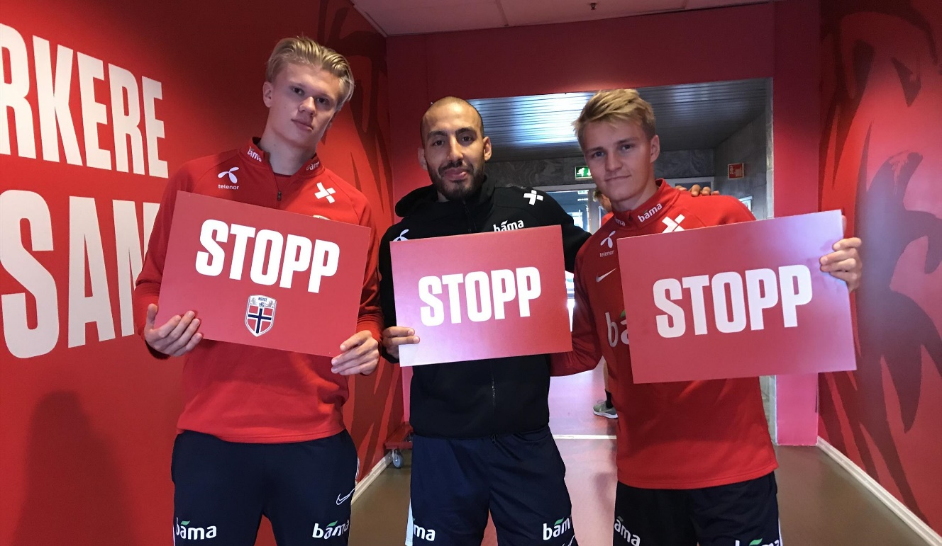
FAIR PLAY
Notes:
Fotballens overordnede internasjonale verdisett

Slide 4
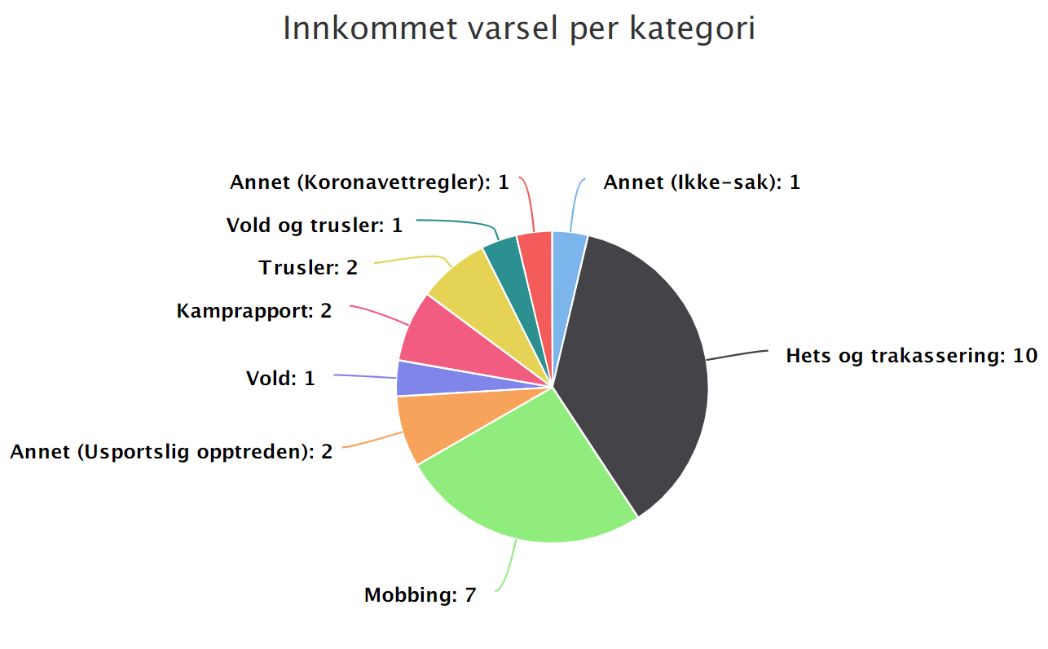
SANKSJONER – UØNSKEDE HENDELSER

Slide 5
Fra kamper i ungdomsfotballen i Trøndelag
«Han taklet meg stygt, den jævla negeren»
gjentatte ganger gjennom hele kampen hadde blitt kalt «neger» av flere av spillerne på lag X
spiller er av utenlandsk opprinnelse og ble av en spiller på motstanderlaget bedt om å skaffe seg norsk pass,
da spiller på lag X tar en "apedans" bak en av våre mørkhudede spillere
Notes:
Hvor starter vi? → Klubbens visjon og mål – ref. forrige modul- gjerne eksempel fra en klubb
Noen av ordene over finner vi igjen i forrige øvelse – hva betyr de ?
Eksempler på ord / uttrykk som ofte relateres til «omdømme»
Kultur - opparbeides over tid/vaner/uvaner/regler
Fair Play - kan føles og oppleves både internt og sett utenfra
Miljø - noe klubbens medlemmer føler / eksterne kan mene noe om det
Identitet - Føles internt – omverdenen mener noe om den
Stolthet - klubbens medlemmer føler
Partnere - alle som har en avtale/relasjon med klubben
___________________________________________________________________
** Omdømme - det andre mener om klubben
Rød tråd mellom hva vi sier og gjør → til hva vi blir oppfattet som
___________________________________________________________

Slide 6
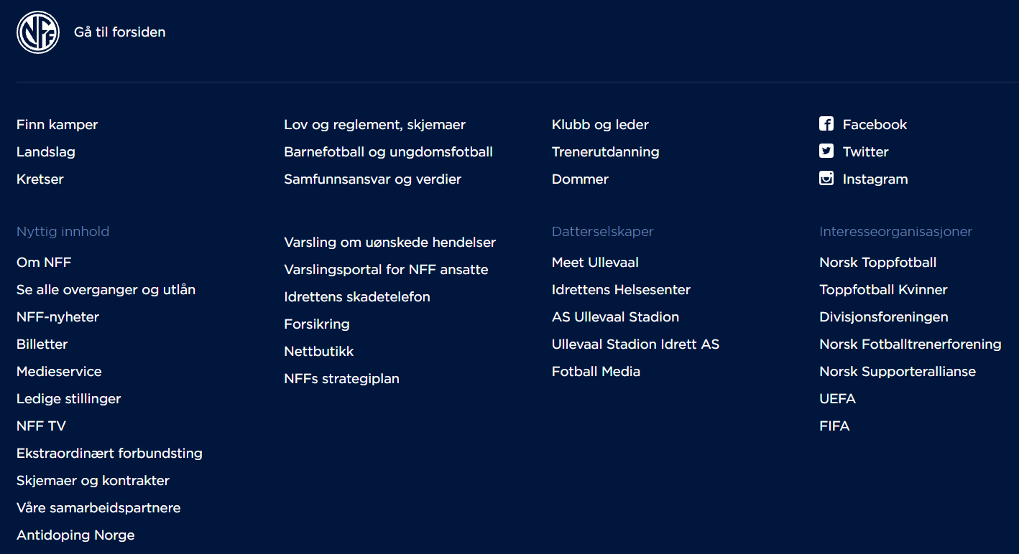
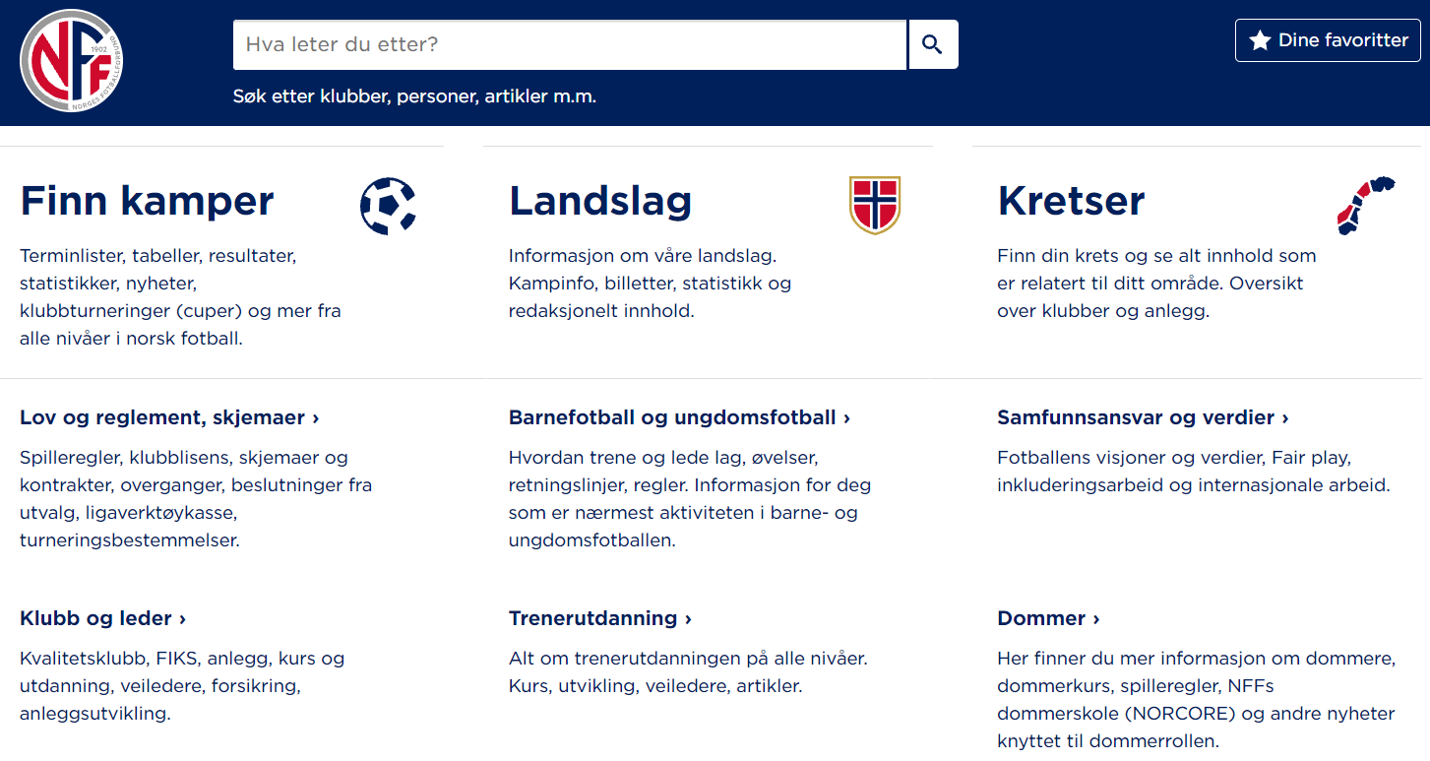
NFFS VARSLINGSKANAL
WWW.FOTBALL.NO
Notes:
Fotballens overordnede internasjonale verdisett

Slide 7
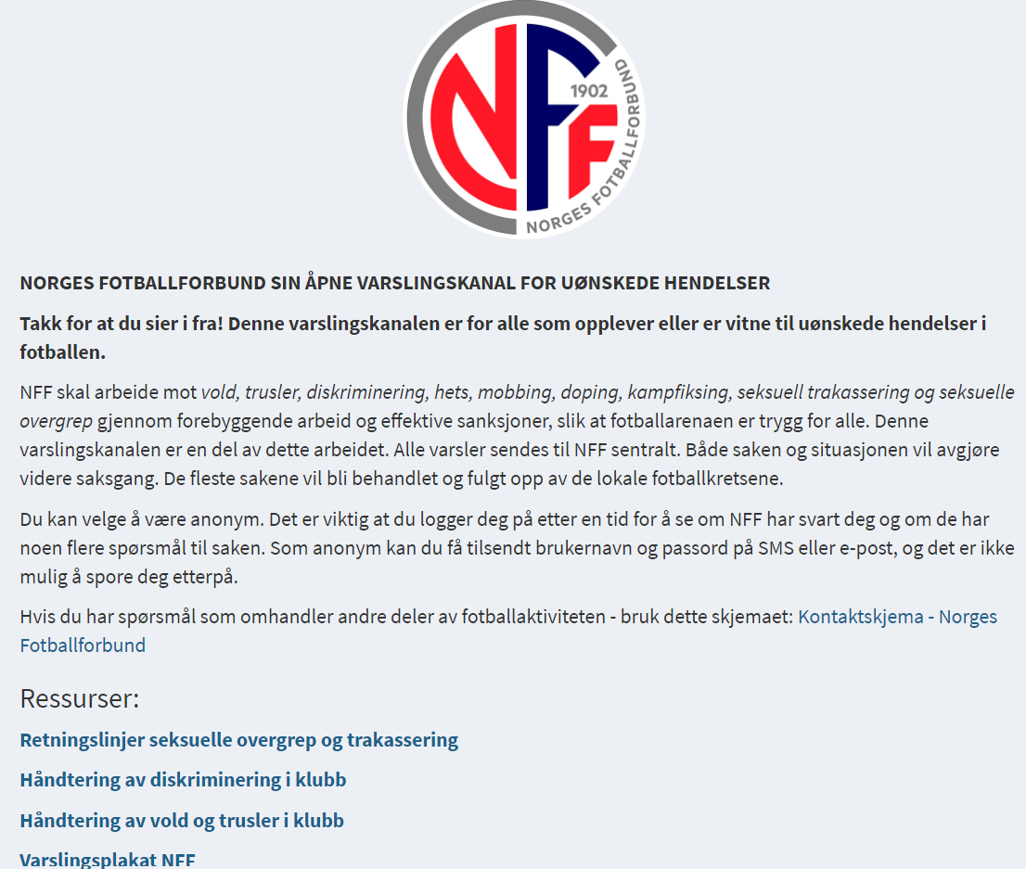
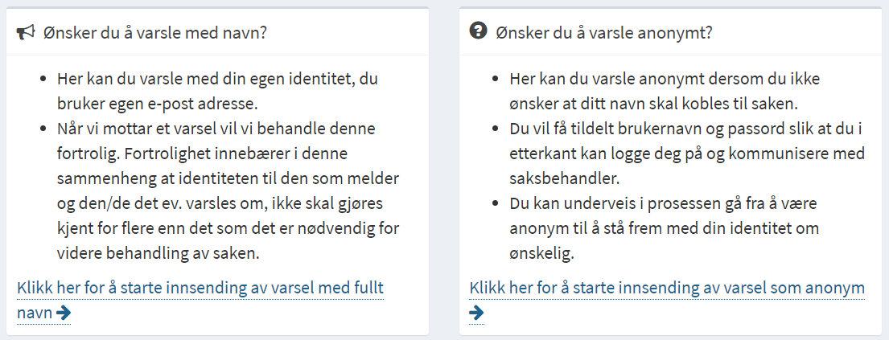
NFFS VARSLINGSKANAL
MittVarsel
Notes:
Fotballens overordnede internasjonale verdisett

Slide 8
NFFS VARSLINGSKANAL
Hvem kan varsle ?
Alle – anonymt eller åpent
Man kan varsle på vegne av andre
Krets- og forbundsansatte som saksbehandlere i ulike saker
Hvordan varsles det ?
Telefon → E-post → Kretsadmin. legger saken inn i varslingskanal
E-post → Kretsadm. legger saken inn i varslingskanal
Kamprapporter → Kretsamin. legger saken inn i varslingskanal
Varsler har selv lagt saken inn i varslingskanalen
Hva varsler man om ?
Seksuelle overgrep og/eller trakassering
Vold og trusler
Rasisme og diskriminering
Mobbing og trakassering
Notes:
Fotballens overordnede internasjonale verdisett

Slide 9
NFFS VARSLINGSKANAL
Hvordan følger man opp sakene ?
Hvem er kontaktpersoner ?
Færrest mulig involvert i saken
Konfidensielt og kryptert
De fleste saker behandles av krets med egen saksbehandler
NFF
Fagansvarlig FAIR PLAY
Rasmus Semmerud
rasmus.semmerud@fotball.no
Innhente opplysninger/forklaringer fra alle parter
Vurdering av hver sak – 2 spor videre:
«Sanksjon»
«Oppfølging»
NFF TRØNDELAG
Leder Konkurranseutvikling
Kristoffer Govasmark
kristoffer.govasmark@fotball.no
KA Klubbutvikling
Marianne Samdal
marianne.samdal@fotball.no
SANKSJONER
Bøter
Utestengelse
Medlemsskap
Anmeldelse
Sivile rettsapparat
OPPFØLGING
Personer
Klubber
Avklare
Reparere
Forebygge
Politiet
Politikontakt for NFF Trøndelag
NN
rasmus.semmerud@fotball.no
Notes:
Fotballens overordnede internasjonale verdisett

Slide 10
PRAKSIS NFF TRØNDELAG 2022
TYDELIG LINJE FRA SESONGSTART 2022
§2-4 Breddereglementet – Økte krav til kampvertens rolle og mandat
Sanksjoner mot klubb – Arrangøransvaret samt egne aktive (spillere/trenere/lagleder) og publikum
Kamprapporter – Utestengelser av trenere/lagledere for 1 eller flere kamper
Kamprapporter – Utestengelser av spillere for 1 eller flere kamper
Notes:
Fotballens overordnede internasjonale verdisett

Slide 11
PRAKSIS NFF TRØNDELAG 2022
§2-4 Breddereglementet – Tydeligere krav og mandat til kampvertens rolle
§ 1-4.Fair play (1) En klubbs spillere, ledere, trenere, støtteapparat og ansatte skal i tilknytning både til egne og andre klubbers kamper, etterleve prinsippene om lojalitet, integritet og fair play (god sportsånd). (2) Ingen av aktørene nevnt i (1) kan, direkte eller indirekte, delta i veddemål om resultatet eller enkelthendelser i kamp en selv har innflytelse over, på noe vis medvirke til eller forsøke å medvirke til bestikkelser, eller forsøke å påvirke resultatet eller enkelthendelser i en kamp gjennom usportslig adferd. (3) Dersom en aktør som nevnt i (1) er i kontakt med personer som forsøker å påvirke resultatet eller enkelthendelser i en kamp gjennom usportslig adferd, plikter denne aktøren omgående å informere Norges Fotballforbund om dette. (4) Alle fotballkamper skal ha minst en oppnevnt kampvert med ansvar for etterlevelse av god sportsånd. Kampverten(e) skal ha mandat og myndighet i henhold til NFF rollebeskrivelse for kampverter.
Notes:
Fotballens overordnede internasjonale verdisett

Slide 12
Strategiplan for økt deltagelse i trøndersk fotball
Analyse, mål og tiltak for sonene

Slide 13
INNHOLD
Kap.1 Bakgrunn
Kap.2 Status
Kap.3 Analyse
Kap.4 Mål og tiltak
Kap.5 Implementering
Kap.6 Evaluering

Slide 14
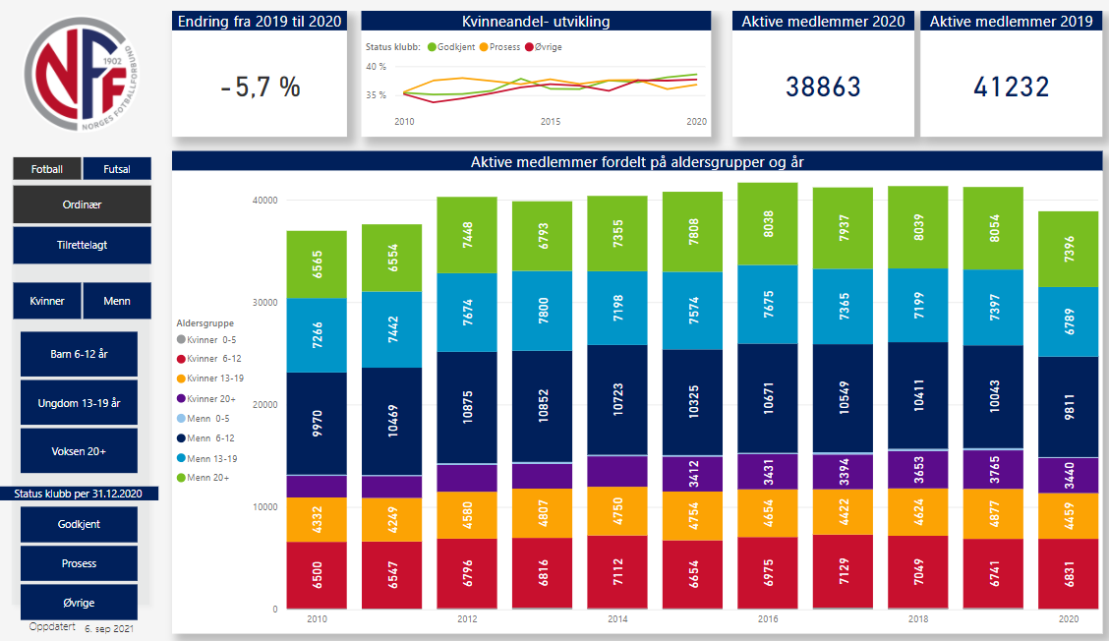
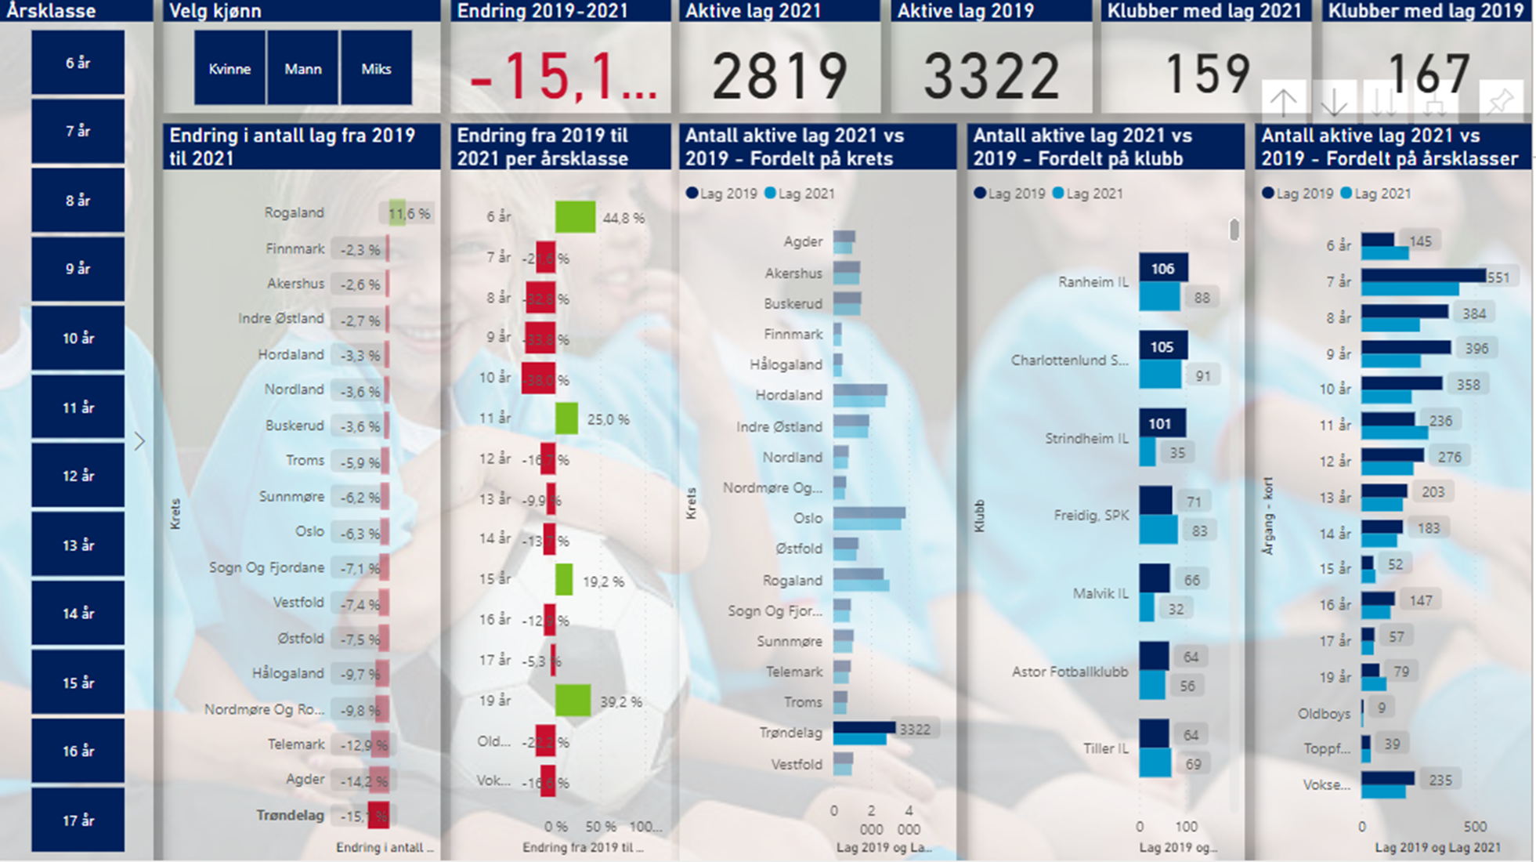
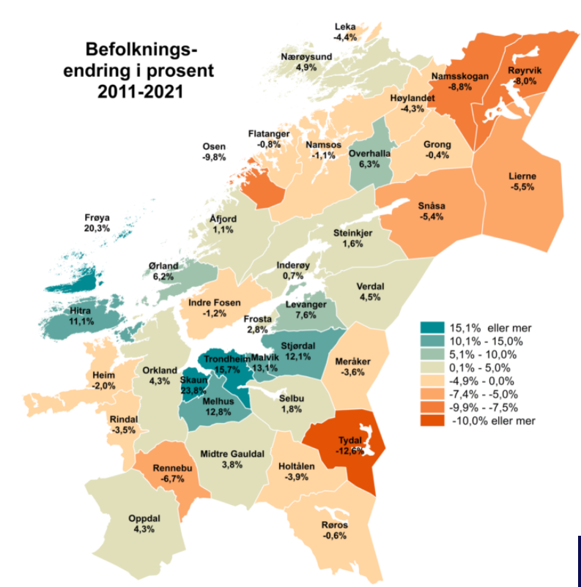
HOVEDBILDET KJENNETEGNES AV….
FÆRRE SPILLERE
FÆRRE LAG
«Færre» innbyggere

Slide 15
MEDLEMSUTVIKLING 2010-2020 Alle aldersgrupper

Slide 16
LAGSGRUNNLAG (06.09.21.)

Slide 17
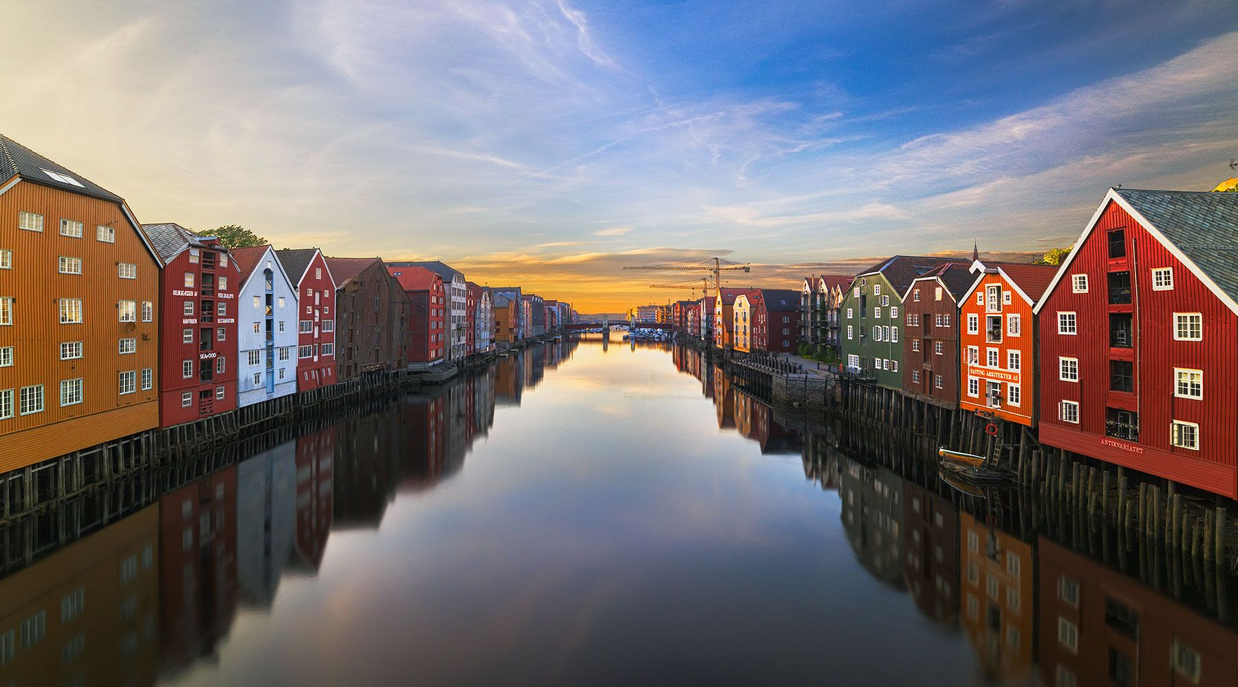
GENERELT FOR ALLE KOMMUNER:
Det fødes færre barn enn tidligere kull
SMÅ DISTRIKTSKOMMUNER:
Færre voksne i reproduktiv alder gir enda færre fødte barn. Barna flytter tidligere til bykommuner for skole/utdanning og arbeid. Unntaket er kommuner knyttet til havbruksnæringene eller annen næringslivvekst
STORE BYKOMMUNER:
Fødselsunderskuddet dekkes opp av den tilflyttingen som skjer fra distriktskommunene. Veksten i og rundt Trondheim sterkere enn i bykommuner lengre unna Trondheim

Slide 18
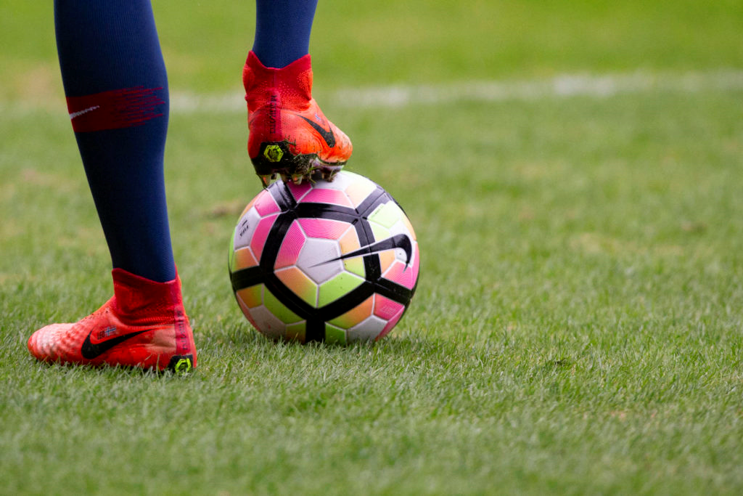
SAMLET ANALYSE,
MÅL OG TILTAK
2022
for
NFF TRØNDELAG

Slide 19
Medlemsutvikling
2019-2021
2408 færre medlemmer
Minus 5,8 %
Lagsutvikling
2019-2021
531 færre lag
Minus 16,0 %
Befolkningsutvikling
2010-2021
Fødes færre barn
Få voksne 30-45 år
Fraflytting fra distriktet
Vekst i Trondheim +
Størst nedgang på ungdom og senior
Svak rapportering barnefotballag
Analyse
NFF TRØNDELAG
STYRKER
Fotballkultur
Kretsadministrasjon/kretsstyret
Størrelse
SVAKHETER
Avstander og mange små klubber i distriktet
Anleggssituasjon i byene
Ujevnt kompetansenivå trener, leder, dommer.
MULIGHETER
TRUSLER
Topp og bredde
For lavt aktivitetsnivå i mange områder
Målrettede tiltak mot distriktsonene for å heve aktivitet- og kompetansenivået
Sertifisere flere klubber som NFF Kvalitetsklubb
Sikre gode rutiner på rapportering av medlemmer og lag i barnefotballen
Samarbeid med kommuner, fylkeskommune, NTNU og næringsliv
Lav kontinuitet og kompetanse på ledersiden. Liten evne/vilje til strategisk samarbeid.
Mangel på møteplasser for klubbledelse/styrer
For lavt kunnskap- og kompetansenivå
Eksisterende aktivitetsnivå

Slide 20
HOVEDMÅL 2022-2025
NFF TRØNDELAG
Utvikle robuste og bærekraftige klubbmiljøer basert på sterke klubbstyrer som styrer godt i egen klubb og samhandler med andre klubbstyrer på et strategisk nivå
Øke aktiviteten for barn og da spesielt i distriktsonene. Økt aktivitet for studenter og voksne samt videreutvikle eksisterende aktiviteter (Futsal o.l.)
Høyne kompetansenivået på alle sentrale funksjoner i klubbene (leder/trener/dommer) og da spesifikt i mindre klubber
1
2
3

Slide 21
DELMÅL 2022-2025
NFF TRØNDELAG
Etablere et strategisk samarbeid mellom klubber gjennom nye møteplasser og arbeidsmetoder
Styrke distriktssonene
Skape mer likeverdige tilbud
Gjøre det lettere å delta
Utvikle nye konkurranseprodukter – videreutvikle de eksisterende produktene
Skape nye aktivitetsprodukter tilpasset ulike målgrupper
Sørge for god registrering av alle lag samt evaluere organiseringen av barnefotballen
1
2
3
4
5
6
7

Slide 22
TILTAK 2022-2025
NFF TRØNDELAG
1.
Utvikle en helhetlig strategiplan for "Deltagelse": Sikre et godt kunnskapsgrunnlag, foreta analyser av hver sone samt definer mål og tiltak for alle soner gjeldende for 2022. Avsette stillingsressurser til videre oppfølging av kunnskapsgrunnlag og videre strategiutvikling.
2.
På strategisk nivå: Sørge for å koble fagområdenes dialogkort (prioriterte mål for 2022) opp mot sonenes mål for økt deltagelse. Alle fagområder/utvalg skal utvikle egne "tiltakspakker“ knyttet til å øke deltagelsen. Etablere et nytt utvalg “Organisasjons- og aktivitetsutvalg” for å styrke oppfølgingen
3.
5.
Styrke barnefotballen i alle soner: Sørge for at alle klubber registrerer sine lag. Sørge for økt aktivitet gjennom å ansette aktivtetsutviklere på sonenivå. Sørge for flere cuper/turneringer/barnefotballkvelder/helger i alle soner. Vedta lagsavgift for barnefotballag for å sikre finansiering av overnevnte aktivitet.
Etablere “Skolemesterskap for videregående skole” fra og med høsten 2022 og med finalespill våren 2023. Gjøres i samspill med Trøndelag Fylkeskommune og utvalgte arrangørskoler.

Slide 23
TILTAK 2022-2025
NFF TRØNDELAG
6.
Gjennomføre FLK1-kurs i alle distriktssoner men minimum 2 kurs pr.sone i løpet av 2022. Rekruttering og skolering av nye veiledere.
7.
Gjennomføre «Kompetansehelg» 1 gang pr.år i hver av distriktssonene. Kompetansebygging både inn mot ledere, trenere og dommere
8.
Etablere nye møteplasser for styreledere både på sone- og kretsnivå. Klubbforum omdannes i større grad til en arena for informasjon og involvering rundt «hveragdsaktiviteten». Klubbforum kjøres fysisk 2 ganger pr.år og digitalt 2 ganger pr.år.
9.
Øke administrativ kapasitet ved kretskontoret med tanke på økt aktivitet: En stilling direkte knyttet mot aktivitetsutviklere i sone. En stilling direkte knyttet opp mot økt aktivitet innenfor konkurranser.
10.
Iverksette prosesser med alle sentrale topp- og utviklingsmiljøer innenfor senior kvinner for å utvikle en god trøndersk utviklingstrapp for både klubber, trenere og spillere

Slide 24
TILTAK 2022-2025
NFF TRØNDELAG
11.
Gjennomføre pilot for «pay and play-fotball»
12.
Gjennomføre pilot for «gå-fotball»
13.
Undersøke mulighetene for å få tilbake studentene som en aktivitetsgruppe inn under NFF Trøndelag
14.
Forbedre anlegg- og hallsituasjonen i pressområder i aksen Melhus-Steinkjer samt vinteranlegg i distriktssonene
15.
Videreutvikle eksisterende konkurranseprodukter – Trøndersk Mesterskap, seriespill lavere nivå aldersbestemt og seriespill Futsal ungdom

Slide 25
Hvis du skulle ønske deg noe som vi sammen må bli bedre på i din sone for å styrke deltagelsen I fotball –
Hva skulle det være ?

Slide 26
ANALYSE,
MÅL OG TILTAK
2022
for
Klubbene i sone
Ytre Namdal og Namdal

Slide 27
ANALYSE
Ytre Namdal/Namdal
MEDLEMSUTVIKLING
2019-2020
2349 medlemmer
217 færre medlemmer
Minus 8,5 % Andel medl. i krets: 6,3 %
Kvinneandel: 37,2 %
LAGSUTVIKLING
2019-2021
194 lag
Nedgang på 58 lag
Minus 23,0 %
Andel lag i krets: 8,2 %
DEMOGRAFISK UTVIKLING 2011-2021
Fødes færre barn
Få voksne 30-45 år
Fraflytting fra distriktet
Sentrale kommuner: Nærøysund, Grong, Overhalla, Namsos

Slide 28
MÅL OG TILTAK FOR 2022
Ytre Namdal/Namdal
MÅL 1
2022
Styrke lederkompetansen og det strategiske samarbeidet mellom klubbene
MÅL 2
2022
Øke barnefotballaktiviteten i alle deler av sonen
MÅL 3
2022
Styrke utdanning og utvikling av dommere i hele sonen
Egne prosessmøter med klubbene i Namsos samt etablere «styrelederplassen»
TILTAK MÅL 2
Krets: Ansette «Aktivitetsutvikler» som bistår klubbene med å øke kampaktiviteten for barn
TILTAK MÅL 3
Krets: Egen dommeransvarlig i sonen med fokus på utdanning
TILTAK MÅL 1
Sette Rørvik, Gullvikmoen og Klompen i prosess for å bli sertifisert som NFF Kvalitetsklubb
Gjennomføre minst 1 FLK1-kurs samt «Kompetansehelg»
Få samkjørt klubbturneringer og sikre at klubbene deltar på hverandre turneringer
Egne dommeransvarlige i de største klubbene

Slide 29
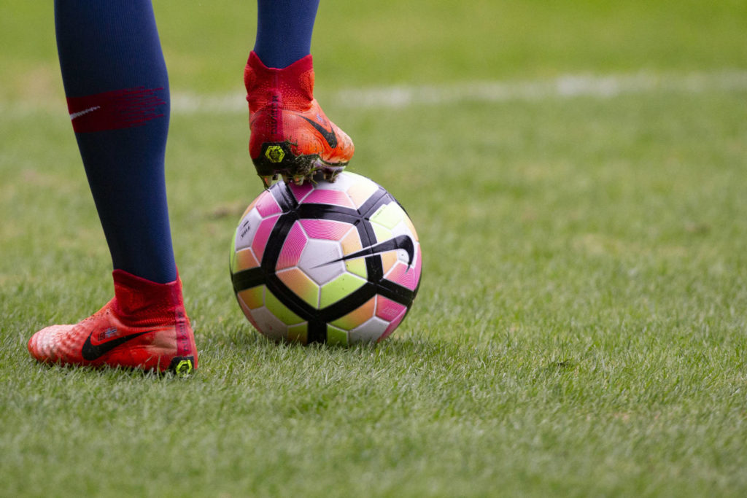
ANALYSE,
MÅL OG TILTAK
2022
for
Klubbene i
sone Innherred

Slide 30
ANALYSE
Innherred
MEDLEMSUTVIKLING
2019-2020
6301 medlemmer
864 færre medlemmer
Minus 12,1 %
Kvinneandel: 40,2 %
Andel medl. i krets: 17,1 %
LAGSUTVIKLING
2019-2021
452 lag
Nedgang på 97 lag
Minus 17,7 %
Andel lag i krets: 19,3 %
DEMOGRAFISK UTVIKLING 2011-2021
Fødes færre barn
Færre voksne 30-45 år
Tilflytting fra distriktet skaper vekst
Sentrale kommuner: Steinkjer, Levanger, Verdal, Inderøy, Frosta
STYRKER
Korte avstander – Befolkningsgrunnlag - Anlegg
Fotballkultur – seniorfotball står sterkt
God trenerkompetanse i endel klubber
SVAKHETER
Lite samarbeid mellom klubbene på eldre klasser/senior – barnefotballen står for svakt i endel klubber
Dommermangel – store klubber gjør for svak jobb med rekruttering
Mangel på kontinuitet og/eller lederkompetanse i viktige klubber
MULIGHETER
TRUSLER
ANNET
Mange Kvalitetsklubber
Mange (små) klubber vs. bærekraftighet vs. sportslig nivå
Ny fotballhall påSteinkjer – mer aktivitet på vinter
Styrke klubbsamarbeid – etablere nye egne arenaer for dette (ledernivå)
Potensiale for å løfte trenerkompetansen til et høyere nivå. Samspill krets, klubber/personer/videregående skole
Styrke Kvalitetsklubbene og sertifisere enda flere klubber
For lite fokus/aktivitet på barnefotball samt fokus på resultater i ungdomsfotballen.
Mangel på samarbeid knyttet opp mot seniorfotball. Proteksjonisme og prioritering av ressurser.
Lederkompetanse: Kontinuitet og strategisk kompetanse
For svake tall på leder/trener/dommerutdanning
Klubbsamarbeid SFK, LFK og VIL
Etablere andre/nye arenaer for å sikre lederkontinuitet og kompetanse
Prosesser for å skape mer bærekraftige klubbstrukturer mtp. mange små klubber
Flere klubber har en medlemsmasse med ulike minoriteter. Flere konfliktsaker de siste årene

Slide 31
MÅL OG TILTAK FOR 2022
Innherred
MÅL 1
2022
Styrke klubbstyrene sin rolle og det strategiske samarbeidet mellom klubbene
MÅL 2
2022
Styrke klubbenes rutiner ifbm. oppstart samt øke aktiviteten i barnefotballen
MÅL 3
2022
Øke aktiviteten blant voksne
Arrangere FLK1-kurs lokalt
TILTAK MÅL 2
Implementere en forenklet rekrutteringsplan i alle klubber
TILTAK MÅL 3
Prøve ut pilot for «Gå-fotball»
TILTAK MÅL 1
Gjennomføre styreledersamlinger
Eget prosjekt mellom SFK, LFK og VIL
Gratis fotballaktivitet 6-9 år
Krets: Aktivitetsutvikler som bistår klubbene i organisering av barnefotballen
Prøve ut pilot for «Pay and play-fotball»

Slide 32
ANALYSE,
MÅL OG TILTAK
2022
for
Klubbene i
sone Stjørdal

Slide 33
ANALYSE
Stjørdal
MEDLEMSUTVIKLING
2019-2020
3668 medlemmer
127 flere medlemmer
Pluss 3,6 %
Kvinneandel: 37,1 %
Andel medl. i krets: 9,9 %
LAGSUTVIKLING
2019-2021
245 lag
Nedgang på 57 lag
Minus 18,9 %
Andel lag i krets: 10,4 %
DEMOGRAFISK UTVIKLING 2011-2021
Fødes færre barn
Færre voksne 30-45 år
Tilflytting fra distriktet skaper vekst
Sentrale kommuner: Stjørdal, Selbu, Meråker, Malvik, Tydal,
STYRKER
Demografiske betingelser - Tydelig klubbstruktur – Topp/bredde - Anlegg
God dugnadskultur – tilstede på våre møteplasser
God aktivitet i de fleste klubber – en av få soner med medlemsvekst 2019-2020
SVAKHETER
Jente- og kvinnefotball – Lav kvinneandel – Få kvinnelige trenere
Sprikende lederkompetanse i en del klubber
Ustabilitet i klubbtilhørighet – flyt av spillere mellom klubber
MULIGHETER
TRUSLER
ANNET
Viktige ildsjeler i flere klubber – Økende trenerkompetanse
De minste klubbene – Bærekraftighet - Avstander
Samle klubbene rundt en mer felles og tydelig satsing på jenter/kvinner – Etablere et godt seniorlag (2.div.)
Utnytte den sportslige og administrative styrken som ligger i at Stj./Blink er i toppfotballen
Er et demografisk vekstområde (Malvik-Stjørdal)
Samarbeid med videregående skoler for å styrke leder/trenerutdanning med unge trenere/ledere.
Mange klubber på et lite område – Uavklart strategisk samarbeid – Tilfeldige sammensatte lag
Utviklingen i de minste klubbene og de som befinner seg utenfor aksen Malvik-Skatval
Samfunnsutvikling: Ungdomsmiljøet Malvik/Stjørdal
Stor avhengighet på ildsjeler – Lite bæres i kraft av klubbenes styrer og mellom klubbenes styrer
Sone med mange demografiske fordeler og et godt potensiale for fortsatt vekst. Må hensynta utkantkommunene
Entusiasmen rundt Stj./Blink plass i toppfotballen. Utvikle nye lokale toppspillere

Slide 34
MÅL OG TILTAK FOR 2022
Stjørdal
MÅL 1
2022
Styrke jente/kvinnefotballen – flere spillere, kvinnelige trenere og utvikling av gode lag
MÅL 2
2022
Redusere frafall blant ungdommmer
MÅL 3
2022
Få flere voksne med i fotballen som aktive spillere
Arrangere egne UEFA C-lisenskurs for kvinner
TILTAK MÅL 2
Arrangere ungdomsfotballkvelder – gi økt kunnskap til trenere og ledere ifht. frafall
TILTAK MÅL 3
Gjennomføre pilot på «pay and play-fotball»
TILTAK MÅL 1
Få RBK Kvinner til å bidra aktivt overfor spillere, trenere og ledere
Fasilitere prosess mellom klubbene jmf. utvikle flere/gode seniorlag i sonen
Utvikle tilbud til spillere som har passert «Klubb BDO-alder»
Gjennomføre pilot på «gå-fotball»

Slide 35
ANALYSE,
MÅL OG TILTAK
2022
for
Klubbene i sone
Trondheim

Slide 36
ANALYSE
Trondheim
MEDLEMSUTVIKLING
2019-2020
13761 medlemmer
356 færre medlemmer
Minus 2,5 %
Kvinneandel: 37 %
Andel medl. i krets: 37,4 %
LAGSUTVIKLING
2019-2021
1114 lag
Nedgang på 126 lag
Minus 10,2 %
Andel lag i krets: 47,6 %
DEMOGRAFISK UTVIKLING 2011-2021
Fødes færre barn pr.voksen
Stabilt antall voksne 30-45 år
Stor studentmasse i befolkningen
Stor vekst - tilflytting fra distriktet
Sentrale kommuner: Trondheim, Malvik
STYRKER
Demografiske betingelser – Vekst i store klubber – Profesjonell klubbdrift
Tilgang på ressurspersoner og riktig kompetansenivå (leder/trener/dommer)
Relativt godt avklart klubbstruktur på guttesiden. God utviklingstrapp for de beste
SVAKHETER
Anlegg: For liten kapasitet – Hindrer utvikling av nok aktivitet på alle nivå
Spillerlogistikk – Konkurranse om spillere i stadig yngre alder. Lav klubblojalitet og mangel på strategisk samarbeid mellom klubber med stor nærhet.
«Konkurransepress» og støy/konflikter i klubber. Mister ledere/trenere. Uavklart samspill mellom klubber på jente/kvinnesiden.
MULIGHETER
TRUSLER
ANNET
Mange Kvalitetsklubber – Godt oppmøte på våre møteplasser/kurs
Dommerutvikling i en del store klubber samt kvaliteten i trenerutviklingen i hverdagen i klubb
Etablere et mer strategisk og tettere samarbeid mellom klubber med stor nærhet. Forebygge konflikter og skape nye muligheter. Dele ressurser.
Tettere samspill mellom klubbene og andre mtp. forholdet mellom samfunnsutfordringer og vår aktivitet. Bruk Kvalitetsklubbkonseptet.
Avklare og tydeligere satsingen på jenter/kvinner i og mellom sentrale klubber
Skape vekst gjennom andre aktivitetsformer (Futsal/e-Fotball/FFO o.l.)
Politisk motstand ifht. anleggsutviklling. Mangel på storhall. Nye kommunale miljøkrav.
Samfunnsutvikling: Storbyutfordringene. Konfliktnivå. Økte krav krav/forventninger til klubb.Tap av ledere/trenere.
Styrenes evne til å styre lagcellene i egen klubb. Mangel på klubben som sjef i egen klubb samt klubbene som sjefer sammen
Kvalitet i aktiviteten både mtp. dommer/spiller/trenerutvikling – Mangel på tydelighet rundt fotball «for gøy» og fremtidig toppfotball
Samspillet mellom klubber. Store vs. små klubber i klubben. Bærekraftighet.
Sikre et godt nok sportslig tlbud i alle klubber – Hindre unødvendige spilleroverganger i ung alder
Forholdet til kommersielle aktører – Klubbenes evne til å skape egne tilbud

Slide 37
MÅL OG TILTAK FOR 2022
Trondheim
MÅL 1
2022
Styrke det politiske lederskapet i klubbene – økt kompetanse og kontinuitet
MÅL 2
2022
Økt aktivitet for
barn og ungdom
MÅL 3
2022
Økt aktivitet for voksne samt få studentene tilbake i egen organisasjon
Felles strategisamlinger hvor styreledere er målgruppen 2-3 ganger pr.år
TILTAK MÅL 2
Rekruttering: Særskilt oppfølging inn mot barn/foresatte med innvandrerbakgrunn
TILTAK MÅL 3
Gjennomføre pilot for spontanfotball/pay and play
TILTAK MÅL 1
Lokale workshops i øst/nord og vest/sør for å bearbeide ulike temaer – felles standarder for samspill mellom klubbene
Krets: Aktivitetsutvikler bistår klubbene mtp. organisering av barnefotball
Trenerkompetanse og samarbeid på sport mellom klubbene
Skolemesterskap vgs og flere tiltak i regi av toppklubb for jenter
Gjennomføre pilot for gåfotball

Slide 38
ANALYSE,
MÅL OG TILTAK
2022
for
Klubbene i
sone Fosen

Slide 39
ANALYSE
Fosen
MEDLEMSUTVIKLING
2019-2020
1691 medlemmer
59 færre medlemmer
Minus 3,4 %
Kvinneandel: 37,1 %
Andel medl. i krets: 4,5 %
LAGSUTVIKLING
2019-2021
123 lag
Nedgang på 24 lag
Minus 16,3 %
Andel lag i krets: 5,2 %
DEMOGRAFISK UTVIKLING 2011-2021
Fødes færre barn
Få voksne 30-45 år
Fraflytting fra utkantkommunene og «lekkasje» til Trondheim. Ørland styrker seg
Sentrale kommuner: Indre Fosen, Åfjord, Ørland, Roan
STYRKER
«Avklart» klubbstruktur
Anlegg spesielt i kampsesong
Kontinuitet på ledersiden – God kompetanse – Er tilstede på møteplasser/kurs
SVAKHETER
For svak og liten aktivitet innen barnefotball. Også store svakheter på jenter/kvinner.
En del sentrale klubber ikke sertifisert som Kvalitetsklubb.
Flere klubber på samme nivå ungdom/senior. Delta på Fosen vs. Trondheim.
MULIGHETER
TRUSLER
ANNET
Positiv utvikling mtp. samarbeid mellom klubbene – Flere Kvalitetsklubber
Kvalitet og antall dommere og trenere med god utdanning og godt nivå
Styrke den stigende samarbeidstanken mellom klubbene.
Sertifisere flere klubber som Kvalitetsklubb. Styrke lederkontinuiteten med lokale lederkurs
Etablere avdelinger med lag fra både Fosen og Trondheim
Styrke trener/dommeroppfølgingen etter Grasrot/Rekruttnivå gjennom nettverk
Mangel vilje til samarbeid mellom klubbene samt motstand fra IL-nivå i flere klubber
Treningsfasilitet fotball på vinter samt tilgang til Futsal i haller
Få kvalifiserte veiledere/ressurspersoner innenfor leder/trener/dommerutdanning
Små klubber som gjerne er geografisk litt isolert samt stor avhengighet av ledere i en del klubber
Ofte motstand ved endring av regler og innføring av nye elementer
Samspill mellom indre og ytre Fosen. Kunnskap/kompetanse/aktivitet
Tungt fokus på seniorfotballen i mange klubber samt resultater i ungdomsfotballen

Slide 40
MÅL OG TILTAK FOR 2022
Fosen
MÅL 1
2022
Økt aktivitet innen barnefotballag og sikre et høyere antall kamper alle barnefotballag i sonen
MÅL 2
2022
Få 2-3 klubber inn i prosess for å bli sertifsert som NFF Kvalitetsklubb samt øke rekrutteringen til lederroller i klubbene
MÅL 3
2022
Økt deltagelse i Futsal i ungdomsfotballen i sonen – dette vil positivt påvirke deltagensen i fotball
Krets ansetter «Aktivitetsutvikler» som bistår klubbene med å skape økt aktivitet
TILTAK MÅL 2
Gå i prosess med FK Fosen, Åfjord og Rissa
TILTAK MÅL 3
Krets: Arrangerer seriespill for ungdom 2022-2023
TILTAK MÅL 1
Samspille aktivitetsplaner mellom klubbene og aktuelle turneringer for å optimalisere deltagelsen i hele sonen
Etablere «Barnefotballansvarlige» i hver klubb
Gjennomføre minst et lokalt FLK 1-kurs slik at terskelen for deltagelse blir lavere og hvor klubben skal stille med «nye» ledere
Etablere en ungdomsturnering lokalt på Fosen vinter 2022

Slide 41
ANALYSE,
MÅL OG TILTAK
2022
for
Klubbene i
sone Orkdal

Slide 42
ANALYSE
Orkdal
MEDLEMSUTVIKLING
2019-2020
3421 medlemmer
144 færre medlemmer
Minus 4,0 %
Kvinneandel: 37,7 %
Andel medl. i krets: 9,2 %
LAGSUTVIKLING
2019-2021
250 lag
Nedgang på 3 lag
Minus 1,2 %
Andel lag i krets: 10,6 %
DEMOGRAFISK UTVIKLING 2011-2021
Fødes færre barn
Få voksne 30-45 år
Fraflytting fra en del utkantkommuner. Vekst i Skaun, Orkland og kystkommunene
Sentrale kommuner: Orkland, Heim, Hitra, Frøya, Skaun
STYRKER
Svært gode anleggsforhold. 2 storhaller samt gode/mange kunsgressbaner
Fotballkultur med lag både i topp,- konkurranse,- og breddefotballen. God trenerkompetanse.
Dommerutvikling med egen soneansvarlig i Marvin Bekken
SVAKHETER
Klubbstruktur: Mange små klubber – Bærekraftighet – Sprikende lederkompetanse
Krevende demografiske forhold (avstander – befolkningsgrunnlag – små klubber)
Fortsatt stort potensiale på å bedre både leder/trener/dommerkompetansen.
MULIGHETER
TRUSLER
ANNET
Kvalitetsklubbene fungerer godt
Utfordringer med å opprettholde sportslig konkurransekraft. Få kvinnelige trenere.
Få i gang alle cuper/turneringer/arrangementer etter pandemien – skape økt aktivitet
Utnytte kulturelle fordeler og styrke miljøene rundt spiller/trenerutvikling
Forsterke og/eller skape nye møteplasser for klubbene/ledere. Bruke sonens lederskikkelser
Samarbeid med videregående skoler ifht. leder/trenerutdanning (Follo/K-øra)
Manglende «Klubben som sjef no.1» – for mye henger på enkeltpersoner
Manglende «Klubben som sjef no.2» – for mange klubber lagsstyrt. Høyt konfliktnivå
Manglende «Klubben som sjef no.3» Rekruttering og frafall - kunnskapsdeling
Forholdet og potensiale mellom Orkdal, Orkla, Orkanger og Glimt.
KIL/Hemne skygger over et egentlig for lavt nivå på jenter/kvinnefotballen
Viktig å knyttet sonen opp mot sone Fosen og sone Gauldal i en del sammenhenger
Styrke Kvalitetsklubbene samt avklare samspillet med de mindre klubbene og bærekraftighet

Slide 43
MÅL OG TILTAK FOR 2022
Orkdal
MÅL 1
2022
Styrke lederskapet i klubbene gjennom nyrekruttering og forsterket oppfølging av ledere
MÅL 2
2022
Styrke samspill og kommunikasjonen mellom klubbene
MÅL 3
2022
Utvikle nye og sterke møteplasser for faglig utvikling
Gjennomføre 2 lokale FLK1-kurs pr.år
TILTAK MÅL 2
Egne samlinger for Kvalitetsklubbene i sonen
TILTAK MÅL 3
Krets: Aktivitetsutvikler som bygger nye møteplasser
TILTAK MÅL 1
Gjennomføre 1 lokalt FLK2-kurs pr.år
Gjennomføre «Kompetansehelg» i flere deler av sonen
Bruke lokale fagpersoner fra klubbene aktivt – lokalt trenerforum
Forsterke samspillet blant klubbene i Fannrem/Orkanger og øyregionen
Klubbturneringer: Flere og deltagelse på hverandres turneringer
Egen møteplass for styrer/styreledere

Slide 44
ANALYSE,
MÅL OG TILTAK
2022
for
Klubbene i
sone Gauldal

Slide 45
ANALYSE
Gauldal
MEDLEMSUTVIKLING
2019-2020
3896 medlemmer
162 flere medlemmer
Pluss 4,3 %
Kvinneandel: 42,8 %
Andel medl. i krets: 9,2 %
LAGSUTVIKLING
2019-2021
227 lag
Nedgang på 61 lag
Minus 21,2 %
Andel lag i krets: 9,7 %
DEMOGRAFISK UTVIKLING 2011-2021
Fødes færre barn
Få voksne 30-45 år
Tredelt sone med vekst rundt Melhus. Utfordringer sørover i sonen
Sentrale kommuner: Melhus, Midtre Gauldal, Rennebu, Oppdal
STYRKER
Stort sett god anleggskapasitet – mangler noe på vinter i sørdelen av sonen
Kvalitetsklubb – flere nye klubber i prosess i tillegg til allerede sertifiserte klubber
Bra aktivitetsnivå og vekst i og rundt Buvik-Gimse- Melhus – Gauldal FK
SVAKHETER
Krevende demografisk, avstander, aktivitetsnivå: Sonen blir tredelt
Ujevnt nivå på ledere og det strategiske samarbeid mellom klubbene
Ujevnt aktivitet- og kompetansenivå i flere klubber
MULIGHETER
TRUSLER
ANNET
Godt oppmøte på våre møteplasser – En del gode klubbledere med kontinuitet
Dommersituasjonen i sentrale klubber som Melhus, Støren og Oppdal
De nye prosessklubbene i Kvalitetsklubb
Mer samspill med sone Nord-Østerdal og sone Orkdal samt mellom klubbene
Cuper/turneringer og samhandling mtp. lagspåmelding, utdanning, spillerutvikling
Sette mer fokus og trykk på sonen fra krets side.
En tredelt sone – finne strukturer for samhandling mellom klubbene. Avstander
Demografisk utvikling med unntak av Buvik/Melhus
Lederkompetanse – Rekruttering av nye ledere
Fallende seniornivå samt konkurransekraft i aldersbestemt fotball
Bør være en sone man mer direkte kan påvirke fra kretsens side.
Tilføre sonen/klubbene enda mer kompetanse. Bygge nye arenaer
Utdanne flere veiledere på dommer/trener/lederutdanning

Slide 46
MÅL OG TILTAK FOR 2022
Gauldal
MÅL 1
2022
Økt kompetanse både på leder, trener og dommer
MÅL 2
2022
Økt fokus og økt aktivitet innenfor barnefotballen
MÅL 3
2022
Økt fokus på samarbeid mellom klubbene og mellom sonene
Lokale FLK1-kurs 2 ganger årlig
TILTAK MÅL 2
Krets: Aktivitetsutvikler som bistår klubbene med gode oppstarter, flere kamper og kvalitativ gjennomføring
TILTAK MÅL 3
Felles spillerutvikling utover Klubb BDO-alder. Eies av klubbene
TILTAK MÅL 1
Lokalt FLK2-kurs årlig
Krets: Dommeransvarlig
Lokalt trenerveilederkurs årlig
Lokale UEFA C-lisenskurs
Etablere barnefotballansvarlig i hver klubb av en viss størrelse
Deling av arrangementskompetanse
«Kompetansehelg» på tvers av soner
Konkurranseplattformer – samspill med Nord-Østerdal og Orkdal

Slide 47
ANALYSE,
MÅL OG TILTAK
2022
for
Klubbene i sone
Nord-Østerdal

Slide 48
ANALYSE
Nord-Østerdal
MEDLEMSUTVIKLING
2019-2020
1703 medlemmer
423 færre medlemmer
Minus 19,9 %
Kvinneandel: 40,5 %
Andel medl. i krets: 4,6 %
LAGSUTVIKLING
2019-2021
144 lag
Nedgang på 29 lag
Minus 16,8 %
Andel lag i krets: 6,1 %
DEMOGRAFISK UTVIKLING 2011-2021
Fødes færre barn
Få voksne 30-45 år
Klar negativ demografisk utvikling
Sentrale kommuner: Alvdal, Tynset, Os, Tolga, Røros, Ålen
STYRKER
Avklart klubbstruktur – Fotballkultur – Anlegg i kampsesong (1 hall)
Noen få særdeles dyktige lederildsjeler – Tynset/Alvdal tar stort ansvar
Godt samarbeid i sonen mtp. lagspåmelding
SVAKHETER
Demografisk utvikling – Avstander – Små klubber - Aktivitetsmengde og nivå
Til dels svakt nivå på trenere og ledere spesielt i småklubbene
Rekruttering av nye ledere i viktige roller
MULIGHETER
TRUSLER
ANNET
Konkurransefotball. Overpresterer på senior kvinner (Tynset).
Dommer: Høy snittalder – antall – nivå – kvinnelige dommere
Mer og bedre samarbeid med sone Gauldal samt med NØVS (trenerutdanning)
Flere klubbnære kurs innenfor dommer/leder/trener. Bygge korps.
Flere cuper/turneringer/arrangement spesielt innenfor barnefotball
Styrke ressursene fra krets mot sonen
Demografi – Avstander – Mengde/kvalitet i kamptilbud - Frafall
Mange små klubber – Bærekraft – «Avstand» mellom store og små klubber
Stor sårbarhet på ledersiden. Det må bygges opp nye lederstjerner.
Tynset sin posisjon på senior kan bli truet
Toppioritet fra kretsens side mtp. satsing og ressurser. Dialog med klubbene.
Samspill med kommunene/skoler/IL-nivå
Samspill med Indre Østland FK. og Innlandet IK.

Slide 49
MÅL OG TILTAK FOR 2022
Nord-Østerdal
MÅL 1
2022
Styrke alle typer klubber mtp. ledelse – rekruttering og kompetanse
MÅL 2
2022
Styrke rekrutteringen og utdanningen av dommere
MÅL 3
2022
Økt aktivitet – både i barnefotballen og for de som ønsker mer (spillerutvikling)
Minst 2000 medlemmer og
150 lag
Desentraliserte FLK1-kurs 2 ganger pr.år
TILTAK MÅL 2
Krets: Dommeransvarlig i sone som gjennomfører kurs og bistår klubbene med rekruttering
TILTAK MÅL 3
Krets: Aktivitetsutvikler i sone som bistår klubbene i lage mer aktivitet for barn
TILTAK MÅL 1
Etablere helårs Klubb BDO gjennom et klubbeid prosjekt. Samspill med sone Gauldal
Operative dommeransvarlige i de største klubbene
Klubbdommerkurs i alle klubber og praksis gjennom turneringer i sonen
Desentraliserte FLK2-kurs årlig
UEFA C-lisens i samarbeid med sone Gauldal
Styresamlinger/kompetansehelger

Slide 50
Samlet måltrise – alle soner
SONE | MÅL 1 | MÅL 2 | MÅL 3
Namdal | Styrke lederkompetansen og det strategiske samarbeidet mellom klubbene | Øke barnefotballaktiviteten i alle deler av sonen | Styrke utdanning og utvikling av dommere i hele sonen
Innherred | Styrke klubbstyrene sin rolle og det strategiske samarbeidet mellom klubbene | Styrke klubbenes rutiner ifbm. oppstart samt øke aktiviteten i barnefotballen | Øke aktiviteten blant voksne
Stjørdal | Styrke jente/kvinnefotballen – flere spillere, kvinnelige trenere og utvikling av gode lag | Redusere frafall blant ungdommmer | Få flere voksne med i fotballen som aktive spillere
Trondheim | Styrke det politiske lederskapet i klubbene – økt kompetanse og kontinuitet | Økt aktivitet for barn og ungdom | Økt aktivitet for voksne samt få studentene tilbake i egen organisasjon
Fosen | Økt aktivitet innen barnefotballag og sikre et høyere antall kamper alle barnefotballag i sonen | Få 2-3 klubber inn i prosess for å bli sertifsert som NFF Kvalitetsklubb samt øke rekrutteringen til lederroller i klubbene | Økt deltagelse i Futsal i ungdomsfotballen i sonen – dette vil positivt påvirke deltagensen i fotball
Orkdal | Styrke lederskapet i klubbene gjennom nyrekruttering og forsterket oppfølging av ledere | Styrke samspillet og kommunikasjonen mellom klubbene | Utvikle nye og sterke møteplasser for faglig utvikling
Gauldal | Økt kompetanse både på leder, trener og dommer | Økt fokus og økt aktivitet innenfor barnefotballen | Økt fokus på samarbeid mellom klubbene og mellom sonene
Nord-Østerdal | Styrke alle typer klubber mtp. ledelse – rekruttering og kompetanse | Styrke rekrutteringen og utdanningen av dommere | Økt aktivitet – både i barnefotballen og for de som ønsker mer (spillerutvikling)

Slide 51
Samlet tiltakmatrise – alle soner
SONE | TILTAK MÅL 1 | TILTAK MÅL 2 | TILTAK MÅL 3
Namdal | Egne prosessmøter med klubbene i Namsos samt etablere «styrelederplassen» Sette Rørvik, Gullvikmoen og Klompen i prosess for å bli sertifisert som NFF Kvalitetsklubb Gjennomføre minst 1 FLK1-kurs samt «Kompetansehelg» | Krets: Ansette «Aktivitetsutvikler» som bistår klubbene med å øke kampaktiviteten for barn Få samkjørt klubbturneringer og sikre at klubbene deltar på hverandre turneringer | Krets: Egen dommeransvarlig i sonen med fokus på utdanning Egne dommeransvarlige i de største klubbene
Innherred | Arrangere FLK1-kurs lokalt Gjennomføre styreledersamlinger Eget prosjekt mellom SFK, LFK og VIL | Krets: Aktivitetsutvikler Implementere en forenklet rekrutteringsplan i alle klubber. Gratis fotballaktivitet 6-9 år | Prøve ut pilot for «Gå-fotball» Prøve ut pilot for «Pay and play-fotball»
Stjørdal | Arrangere egne UEFA C-lisenskurs for kvinner Få RBK Kvinner til å bidra aktivt overfor spillere, trenere og ledere Fasilitere prosess mellom klubben jmf. utvikle gode seniorlag i sonen | Arrangere ungdomsfotballkvelder – gi økt kunnskap til trenere og ledere ifht. frafall Utvikle tilbud til spillere som har passert «Klubb BDO-alder» | Gjennomføre pilot på «pay and play-fotball» Gjennomføre pilot på «gå-fotball»
Trondheim | Felles strategisamlinger hvor styreledere er målgruppen 2-3 ganger pr.år Lokale workshops i øst/nord og vest/sør for å bearbeide ulike temaer – felles standarder for samspill mellom klubbene | Rekruttering: Særskilt oppfølging inn mot barn/foresatte med innvandrerbakgrunn Krets: Aktivitetsutvikler Trenerkompetanse og samarbeid på sport Skolemesterskap vgs og flere tiltak i regi av toppklubb for jenter | Gjennomføre pilot for spontanfotball/pay and play Gjennomføre pilot for gåfotball
Fosen | Krets ansetter «Aktivitetsutvikler» Samspille aktivitetsplaner mellom klubbene og aktuelle turneringer Etablere «Barnefotballansvarlige» i hver klubb | Gå i prosess med FK Fosen, Åfjord og Rissa Gjennomføre minst et lokalt FLK 1-kurs slik at terskelen for deltagelse blir lavere og hvor klubben skal stille med «nye» ledere | Krets: Arrangerer seriespill Futsal for ungdom 2022-2023 Etablere en ungdomsturnering lokalt på Fosen vinter 2022
Orkdal | Gjennomføre 2 lokale FLK1-kurs pr.år Gjennomføre 1 lokalt FLK2-kurs pr.år Egen møteplass for styrer/styreledere | Egne samlinger for Kvalitetsklubbene i sonen Forsterke samspillet blant klubbene i Fannrem/Orkanger og øyregionen Klubbturneringer: Flere og deltagelse på hverandres | Krets: Aktivitetsutvikler Gjennomføre «Kompetansehelg» i flere deler av sonen Bruke lokale fagpersoner fra klubbene aktivt – lokalt trenerforum
Gauldal | Lokale FLK1-kurs 2 ganger årlig Lokalt FLK2-kurs årlig Lokalt trenerveilederkurs årlig Lokale UEFA C-lisenskurs Krets: Dommeransvarlig | Krets: Aktivitetsutvikler Etablere barnefotballansvarlig i hver klubb Deling av arrangementskompetanse | Felles spillerutvikling utover Klubb BDO-alder. Eies av klubbene «Kompetansehelg» på tvers av soner Konkurranseplattformer – samspill med Nord-Østerdal og Orkdal
Nord-Østerdal | Desentraliserte FLK1-kurs 2 ganger pr.år Desentraliserte FLK2-kurs årlig Styresamlinger/kompetansehelger | Krets: Dommeransvarlig i sone Operative dommeransvarlige i de største klubbene Klubbdommerkurs i alle klubber | Aktivitetsutvikler i sone Etablere helårs Klubb BDO gjennom et klubbeid prosjekt. Samspill med sone Gauldal UEFA C-lisens i samarbeid med sone Gauldal

Slide 52
Nye ressurser pr.sone 2022-2025
SONE NAMDAL
1 aktivitetsutvikler
1 dommerutvikler
SONE INNHERRED
1 dommerutvikler
SONE ORKDAL
1 aktivitetsutvikler
1 dommerutvikler
R
E
S
S
U
R
S
E
R
SONE FOSEN
1 aktivitetsutvikler
u/dommerportefølje
SONE GAULDAL
1 aktivitetsutvikler
m/dommerportefølje
SONE NORD-ØSTERDAL
1 aktivitetsutvikler
m/dommerportefølje
Nye ressurser pr.sone 2023-2025
SONE STJØRDAL
1 aktivitetsutvikler
u/dommerportefølje
SONE TRONDHEIM
1 aktivitetsutvikler
u/dommerportefølje
SONE INNHERRED
1 aktivitetsutvikler
1 dommerutvikler

Slide 53
Flere bærekraftige klubber som styres av et trygt lederskap og som søker strategisk samarbeid på tvers av klubbene
Mer aktivitet for flere slik at alle som ønsker kan spille fotball og alle får et likeverdig tilbud uavhengig av bosted og klubbtilhørighet
Mer kunnskap og kompetanse slik at aktiviteten oppleves bedre, trivselen blir bedre og flere ønsker å fortsette å spille

Slide 54
Lagspåmelding 2022

Slide 55
Rammer og forutsetninger til lagspåmelding
Målsettinger
At klubbene «teller riktig» for å komme frem til sitt reelle lagsgrunnlag i alle aldersklasser – en spiller skal bare telles en gang
At klubbene (spesielt ute i distriktene) evner å finne riktig klasse, nivå og spillform for sine lag for å unngå unødvendige lange reiser
At klubbene evner å tenke en hel sesong når de vurderer hvilke kamparenaer de skal delta på
Flere lag i seriespill, OBOS-cup og andre klubbturneringer
Unngå trekk av lag
At klubbene tenker totalbelastning for lag og spillere (antall lag og kamparenaer)

Slide 56
Hvor mange spillere må man ha til en kamp og en sesong?
Spillform | En kamp
3er | 5–6
5er | 7–8
7er | 9–10
9er | 11–13
11er | 14–17
Spillform | En hel sesong
3er | 8–10
5er | 10–12
7er | 12–15
9er | 16–18
11er | 22–25

Slide 57
Lov og reglement
Breddereglementet
Unntak fra kravene til alder
Dispensasjon fra kravene til alder
Deltakelse på flere lag 13–19 år
Sammensatte lag
Lokale tilpasninger for sesongen 2021 opphører – tilbake til det ordinære Breddereglementet i 2022

Slide 58
Breddereglementet
Unntak fra kravene til alder (§2–3)
Inntil 2 overårige spillere i 11er og 9er. 1 overårig spiller i 7er
Overårig spiller kan ikke være mer enn ett år for gammel og kan i samme sesong ikke spille på lag i sin egen aldersklasse eller høyere. Forutsetningen er at klubben ikke stiller lag i spillerens egen aldersklasse!
Begrensningen i punkt 2 gjelder ikke i den eldste ungdomsklassen for jenter som kretsen tilbyr – dvs. kan være mer enn ett år for gammel og kan i samme sesong spille på lag i sin egen aldersklasse eller høyere
Gjelder i J17-klassen om J19 ikke er et tilbud i 2022

Slide 59
Breddereglementet
Dispensasjon fra kravene til alder (§2–4)
Kan søke om dispensasjon på sosiale eller medisinske årsaker eller mangel på kamptilbud
Søknad fra styreleder i klubben – skriftlig godkjent av spillerens foresatte
Ved søknad på grunnlag av medisinske årsaker skal attest fra lege vedlegges
Spiller på dispensasjon kan i samme sesong ikke spille på lag i sin egen aldersklasse eller høyere med mindre det foreligger særskilte grunner

Slide 60
Breddereglementet
Dispensasjon fra kravene til alder (§2–4)
§ 2-4.Dispensasjon fra kravene til alder (1) I alle aldersklasser opp til og med junior kan klubben ved styreleder, av sosiale eller medisinske årsaker søke kretsen om dispensasjon fra aldersbestemmelsene for spiller. Søknaden skal være godkjent skriftlig av spillerens foresatte. Ved søknad på grunnlag av medisinske årsaker skal attest fra lege vedlegges. Spiller på dispensasjon kan i samme sesong ikke spille på lag i sin egen aldersklasse eller høyere med mindre det foreligger særskilte grunner. (2) Likeledes kan kretsen på grunnlag av søknad gi spillere i nevnte klasser dispensasjon fra de øvre aldersbestemmelsene på grunn av mangel på kamptilbud. Der det er nødvendig for å opprettholde kamptilbud i klubben kan kretsen godkjenne at spiller på dispensasjon kan spille på lag i egen aldersklasse og/eller høyere. Dispensasjonen kan begrenses til å gjelde bare deltagelse i kamper i egen krets..

Slide 61
Breddereglementet
Deltakelse på lag 13–19 år (§2–12)
Ved flere lag i samme klasse og spillform kan det totalt benyttes inntil 5 spillere som ble benyttet på øvrige lag i siste obligatoriske kamp (NB! Spillere som står på kamprapporten).
Ved flere lag i samme klasse – men ulik spillform, er det ingen begrensning i flytting av spillere. NB! Gjelder ikke der lag fra en spillform deltar i en serie for andre spillformer. Eksempel: dersom man har meldt på to lag i G16-klassen, ett 11er og ett 7er, hvor 7er-laget er plassert i en 11er-serie, gjelder begrensningen om 5 spillere mellom lagene.

Slide 62
Breddereglementet
Sammensatte lag
(1) Der det er nødvendig for å gi et kamptilbud, kan kretsen eller forbundsstyret i alle aldersklasser etter søknad godkjenne at to eller flere klubber spiller med sammensatte lag. Godkjenningen gjelder for én sesong om gangen og kan innvilges for ett lag pr. aldersklasse. I seniorklassene kan ikke sammensatte lag delta høyere enn i 4. divisjon for menn eller 2. divisjon for kvinner (fra og med sesongen 2023 må 2. divisjon endres til 3. divisjon pga. omlegginga av divisjonene), og kan ikke rykke opp fra dette nivået. Sammensatte lag kan ikke delta i NM.

Slide 63
Breddereglementet – sammensatte lag gjennom samarbeid mellom klubber
Der det er nødvendig for å gi flere et tilpasset og helhetlig kamptilbud, kan kretsen etter søknad godkjenne at to eller flere klubber inngår en langsiktig samarbeidsavtale.
• Samarbeidsavtalen sendes fotballkretsen og er ikke gyldig før skriftlig godkjenning foreligger. Forbundsstyret utarbeider retningslinjer for slike avtaler.
• Klubber som inngår i en slik godkjent samarbeidsavtale, kan stille sammensatte lag i aktuelle klasser uten nærmere godkjenning og delta på de vilkår som er beskrevet i §2-9. Det skal framgå av påmeldingen at laget er et sammensatt lag.
• Dersom de samarbeidende klubbene ønsker å stille flere lag i samme klasse, gjelder reglene i §2-11 og 2-12. (Det som i dag er §2-10 og 2-11)
Forslag til retningslinjer (som skal godkjennes av Forbundsstyret)
• NFFs visjon «Fotball for alle» skal være grunnlaget for samarbeidet.
• Klubbene skal utarbeide en langsiktig utviklingsplan (min. tre år) med konkrete mål basert på NFFs visjon.
• Det skal være geografisk nærhet mellom klubbene.
• Minst en av klubbene bør være godkjent kvalitetsklubb, eller i prosess for å bli kvalitetsklubb.
• Avtalen skal være tidsbestemt (minst tre år) med mulighet for forlengelse.
• Klubbene forplikter seg til å evaluere samarbeidet årlig – og rapportere til krets.
• Kretsene kan avbryte samarbeidsavtalen ved brudd på retningslinjene.

Slide 64
Kampmatrisen 2022

Slide 65
Kampmatrisen 2022
Seriespill 10 år til senior
OBOS-cup ungdom
Trøndersk Mesterskap senior
NM
Påmeldingsfrist 10. januar 2022
Klubbturneringer
Frist 1. november 2021

Slide 66
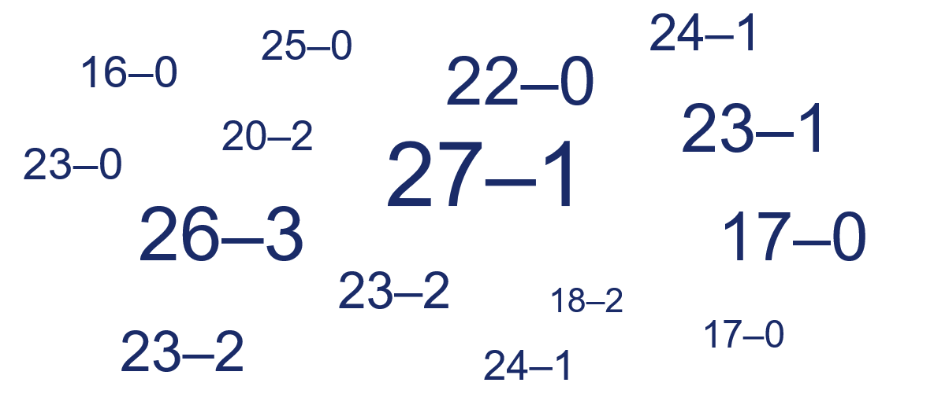
Seriespill barn 10–12 år
Nivåinndeling ved påmelding 10–11 år 7er og 12 år 9er – hvorfor gjør vi det?

Slide 67
Seriespill barn 10–12 år
Nivåinndeling 10–12 år (unntak: J/G 12 år 7er) – premisser
Klubber med flere lag melder på alle lag på samme nivå og spillform
De svakeste skal ikke spille 7er i 12-årsklassen
Ikke differensiering ut i fra ferdighet – skal dele inn i jevnbyrdige lag
Bruk erfaringer og referanser fra tidligere sesonger for å finne riktig nivå
Mulig å endre nivå til høsten om man «bommer» på påmeldingen (frist 10. juni)
Jevnbyrdighet skal ikke gå på bekostning av stor reisebelastning – fortsatt lokale serier ute i distriktene
NFF Trøndelag forbeholder seg retten til å flytte lag opp eller ned dersom påmeldingene medfører lange reiser

Slide 68
Seriespill barn 10–12 år
Jenter og gutter 10–11 år 7er og 12 år 9er
Nivåinndeling ved påmelding (helårsserier)
Følgende nivå kan velges i FIKS: Nivå 1 – nivå 2 (nivå 1 er høyeste nivå)
Gutter 10–11 år 7er og Gutter 12 år 9er Trondheim: Nivå 1 – nivå 2 – nivå 3 (nivå 1 er høyeste nivå)
J/G 12 år 7er
Flat helårsserie som tidligere (ingen nivåinndeling)
Klubber ute i distriktene må avstemme sine påmeldinger slik at man får spille mest mulig lokalt
Mulig å endre til høsten om man bommer på påmeldingen (endringsfrist 10. juni)

Slide 69
Seriespill ungdom
Ingen store endringer fra 2021, men en repetisjon av endringene til 2021-sesongen
Jenter
J14 11er – nivåinndeling ved påmelding (1. og 2. divisjon med opp- og nedrykk mellom vår- og høstsesong)
J15 9er – tas bort som spillform. 7er tilbys som alternativ spillform fra 15 år og oppover
J15 11er – nivåinndeling ved påmelding (1. og 2. divisjon)
De seks beste lagene i 1. divisjon rykker opp til 0. divisjon høst – opp- og nedrykk mellom 1. og 2. divisjon
Opprettholder ordningen med 0. divisjon høst for J15 og J17 slik som i 2019
Gutter
Nytt: G14 11er 1. divisjon – spisses ytterligere med nivåinndeling (nivå 1 og 2) til høsten
Kvalik 0. divisjon G16 og G19 gjennomføres som i 2020 på egne baner – 3.–16. januar

Slide 70
OBOS-cup 13–19 år
To til tre kamper i puljespillet
Puljespill gjennomføres før seriespill, kamper settes opp i perioden 1. mars – 3. april
Det settes opp cupspill høst (parallelt med seriespill)
Deltakelse innebærer og forutsetter
Lagene må ha en spillbar hjemmebane, ev. leie bane
Forlengelse av vårsesong
Høyere kampbelastning i høstsesongen om man går videre fra puljespillet
Spilleberettigelse
Kan melde på flere lag i OBOS-cup i samme årsklasse, men krav om adskilte lagstropper
Adskilte lagstropper NM og OBOS-cup i samme årsklasse (G16/G19)
J16 NM: J15 /J17 OBOS-cup ses som samme årsklasse

Slide 71
Trøndersk Mesterskap
For seniorklassene kvinner og menn
Spillform: 11er
Alle lag kan delta – også lag som deltar i NM
Adskilte lagstropper om klubben stiller flere lag

Slide 72
Trøndersk Mesterskap
Puljespill​
Lagene settes inn i nord- og sørpuljer (3–4 lag)​
Kamper spilles på helg i uke 10, 11 og 12​ (12.–13. mars, 19.–20. mars og 26.–27. mars)
Kamper kan ikke flyttes​
Kampene blir satt opp på utvalgte arenaer i Trøndelag slik at det spilles flere kamper per dag på samme arena​
NFF Trøndelag dekker baneleie og dommerutgifter
Det settes opp cupspill høst (parallelt med seriespill)
Bane A | Bane B | Bane C | Bane D | Bane E | Bane F | Bane G | Bane H
10:00​ | 10:00​ | 10:00​ | 10:00​ | 10:00​ | 10:00​ | 10:00​ | 10:00​
12:30​ | 12:30​ | 12:30​ | 12:30​ | 12:30​ | 12:30​ | 12:30​ | 12:30​
15:00​ | 15:00​ | 15:00​ | 15:00​ | 15:00​ | 15:00​ | 15:00​ | 15:00​
17:30​ | 17:30​ | 17:30​ | 17:30​ | 17:30​ | 17:30​ | 17:30​ | 17:30​
4 kamper ​ | 4 kamper ​ | 4 kamper​ | 4 kamper​ | 4 kamper​ | 4 kamper​ | 4 kamper​ | 4 kamper​

Slide 73
Kvalifisering NM jenter/kvinner – kvalifiserte klubber/lag
Jenter 16 (6 lag til 1. regionale runde i 2020)
Eget kvalifiseringsspill etter påmeldinger (foregår vinter/vår 2022)
Jenter 19 (7 lag til 1. nasjonale runde i 2020)
Eget kvalifiseringsspill etter påmeldinger (foregår vinter/vår 2022)
Rosenborg direkte kvalifisert
Senior kvinner (4 lag tildelt fra NFF i 2020)
1. runde: 44 lag (10 lag 1. div. kvinner + 34 lag 2. div. kvinner) – liten økning
2. runde: 10 Toppserie-lag + 22 lag fra 1. runde
Avventer info fra NFF

Slide 74
Kvalifisering NM gutter/menn – kvalifiserte klubber/lag
Gutter 16 (14 lag til 1. regionale runde i 2020)
Rosenborg BK direkte kvalifisert
Lag i 0. divisjon 2022 er kvalifisert (12 lag)
+ det beste ikke kvalifiserte laget til 0. divisjon – gitt 14 lag
Gutter 19 (16 lag til 1. nasjonale runde i 2020)
Rosenborg BK direkte kvalifisert
Lag i 0. div. 2022 er kvalifisert (12 lag, inkludert Rosenborg BK)
+ de 4 beste ikke kvalifiserte lagene til 0. divisjon – gitt 16 lag
Senior menn (27 lag tildelt fra NFF i 2020)
Kvalifiseringsrunder før 1. nasjonale runde – kretsene blir tildelt kvoter til 1. runde
1. runde: 256 lag (tilsvarende som tidligere)
Avventer info fra NFF

Slide 75
Kampmatrisen 2022 – barn 6–12 år Hjemmeside: kampmatrisen-barn.pdf (fotball.no).
4*
4*
4*
4*
4*
4*
4*
4*
4* : Fra og med 2022-sesongen tas 3’er-baller bort fra norsk fotball. Disse ertattets med 4’er-ball såkalt lettball (som da er lettere enn en normal 4’er-ball

Slide 76
Kampmatrisen 2022 – ungdom jenter 13–19 år Hjemmeside: kampmatrisen-ungdom-jenter.pdf (fotball.no).

Slide 77
Kampmatrisen 2022 – ungdom gutter 13–19 år Hjemmeside: kampmatrisen-ungdom-gutter.pdf (fotball.no)

Slide 78
Kampmatrisen 2022 – senior > 20 år Hjemmeside: kampmatrisen-senior.pdf (fotball.no)

Slide 79
Kampmatrisen 2022 – faste kampdager Hjemmeside: kampmatrisen-faste-kampdager.pdf (fotball.no)
2 og 3 er alternative kampdager og blir benyttet ved kollisjon antilag, andre kamper og arrangementer på banene. Helg benyttes ved lengre reisevei.

Slide 80
Datoer og frister for konkurranseaktiviteten 2022

Slide 81
Viktige datoer konkurranseaktivitet vinter og vår 2022
Dato | Konkurranseaktivitet
3.–16. januar | Kvalifiseringsperiode til 0. div. G16 og G19
12.–13. februar | Regionsmesterskap futsal – Norgescup senior
1. mars – 27. mars | Puljespill OBOS-cup
12.–13, 19.–20 og 26.–27. mars | Puljespill Trøndersk Mesterskap
27. mars | Seriestart G16 0. divisjon
30. mars | Seriestart G19 0. divisjon
1.–3. april | Seriestart 4. og 5. divisjon menn
Fra 4. april | Seriestart 10 år til senior
19. juni | Siste spilledato 10–19 år
20.–26. juni | Siste spilledato senior

Slide 82
Viktige datoer konkurranseaktivitet høst 2022
Dato | Konkurranseaktivitet
Fra 8. august | Oppstart sluttspill OBOS-cup
12.–14. august | Seriestart 4. og 5. divisjon menn
Fra 15. august | Seriestart 10 år til senior
23. oktober | Siste spilledato 10–19 år + 4. og 5. divisjon menn
24. oktober | Siste spilledato 3. divisjon kvinner
26. oktober – 2. november | Kvalifiseringskamper 5. divisjon menn
4.–6. november | Finaler OBOS-cup og sør- og nord-finaler Trøndersk Mesterskap
12. november | Cupfinale Trøndersk Mesterskap
NB! Med forbehold om enkelte justeringer

Slide 83
Frister 2022
Dato | Frister
21. november 2021 | Innsendelse av baneskjema for sesongen 2022
21. november 2021 | Påmelding til kvalifisering 0. divisjon G16 og G19
6. desember 2021 | Åpner for påmelding av lag i FIKS
10. januar | Påmelding av lag seriespill, OBOS-cup, Trøndersk Mesterskap og NM
10. januar | Søknad sammensatte lag
1. mars | Frist for påmelding av lag i FIKS (7–9 år)
3. april | Frist for kampendringer uten gebyr for kamper oppsatt i vårsesongen
10. juni | Frist melde inn endringer fra vår- til høstsesongen (10–19 år)
21. august | Frist for kampendringer uten gebyr for kamper oppsatt i høstsesongen
1. september | Frist for påmelding av lag i FIKS (6 år)
10. september | Frist for overganger
1. november | Søknadsfrist klubbturneringer

Slide 84
Kontaktpersoner for klubbene
Seriespill
10–12 år: Aleksander Åmot Olsen: aleksanderamot.olsen@fotball.no / 417 00 810
13–19 år og senior: Kristin Seim: kristin.seim@fotball.no / 417 00 807
OBOS-cup og Trøndersk Mesterskap
Aleksander Åmot Olsen: aleksanderamot.olsen@fotball.no / 417 00 810
NM
Oliver Barsøe: oliver.barsoe@fotball.no / 417 00 808
Klubbturneringer
Sammensatte lag og dispensasjoner alder
Aleksander Åmot Olsen: aleksanderamot.olsen@fotball.no / 417 00 810

Slide 85
Veien videre – fra klubbforum til lagspåmelding 10. januar 2022
Kartlegg spillergrunnlaget i egen klubb
Overføre kunnskap til lagledere og trenere om kamptilbudet, lover/regler, økonomi osv.
Sportslig utvalg må eie påmeldingsprosessen og involvere lagene på en god måte
Sonemøte med styrets representant i januar
Avstem påmeldinger med alle klubbene i sonene (gjelder spesielt ute i distriktene) slik at man melder på lag i samme klasse, spillform og nivå der det er fornuftig.
Gjennomfør et nytt trener/lagledermøte i egen klubb
Gjør den siste finpussen med egne trenere og lagledere
Sørg for at klubbens FIKS-ansvarlig er med på dette møtet
Sørg for at man har kartlagt klubbturneringer man tenker å delta på i 2022
Meld på lagene i seriespill, OBOS-cup, Trøndersk Mesterskap og NM (J16/J19) innen fristen 10. januar 2022

Slide 86
ÅRSHJUL 2022
Fotball for alle
Glede, drømmer og fellesskap
Oppdatert: 24.11.21

Slide 87
ÅRSHJUL 2022
Nøkkeldatoer og frister
Konkurranseaktivitet – Seriespill, OBOS-cup, Trøndersk Mesterskap, NM, Futsal, Klubbturneringer
Utviklingsaktivitet – Spiller/trener/dommer/leder/klubb
Fysiske eller digitale møteplasser, seminarer, kurs
NFF Trøndelags årshjul synliggjør de aller viktigste aktivitetene samt nøkkeldatoer/frister for 2022-sesongen.
Årshjulet angir ikke alle detaljer i aktivitetene. Disse finner du på kretsens hjemmeside under de ulike aktivitetskategoriene.
Du finner et oppdatert årshjul på vår hjemmeside: www.fotball.no/trondelag

Slide 88
ÅRSHJUL 2022
Følgende aktiviteter er pr.22.11.21. ikke endelig fastsatt i årshjul for 2022
Administrativt
Utvalgsmøter kretsstyret
Møtevirksomhet fagprosesser
Konkurranse
KM-finaler senior menn/kvinner
Klubbturnering (Futsal)
Seriespilldatoer Futsal senior/ungdom
Spillerutvikling
NTF kamper G14
Toppgruppe jenter
Kamper Team BDO J13-15
Team BDO og Klubb BDO Høst 2022
Dommerutvikling
Vårsamlinger dommer (sone)
Høsttest dommer
Veiledersamling dommer høst 2022
AD-kurs høst 2022
Jentedommersamling høst 2022
Møte 1-årsdommere høst 2022

Slide 89
JANUAR
UKENR./DATO | MANDAG | TIRSDAG | ONSDAG | TORSDAG | FREDAG | LØRDAG | SØNDAG
1 03.-09.01. | 03. Oppstart kval. 0. div | 04. | 05. | 06. | 07. | 08. Klubb BDO G/J08 | 09. Søknadsfrist for å arrangere UEFA C-lisens våren 2022
2 10.-16.01. | 10. Frist påmelding av lag seriespill, OBOS-cup, Trøndersk Mesterskap og NM Frist for søknad sammensatte lag Påmelding UEFA C-lisens åpnes | 11. | 12. | 13. | 14. | 15. NFF Fotballederkurs 1 Team BDO G/J15 | 16. Slutt kval. 0. div NFF Fotballederkurs 1 Team BDO G/J15
3 17.-23.01. | 17. Styremøte 01/22 NFF Trøndelag Oppstart Rekruttdommerkurs i sonene Stjørdal, Orkdal, Fosen | 18. | 19. Team BDO G/J14 | 20. | 21. Nettverkssamling Trenerveiledere | 22. Team BDO G/J14-15 Nettverkssamling Trenerveiledere | 23. Team BDO G/J14-15
4 24.-30.01. | 24. Oppstart Toppdommergruppe | 25. | 26. | 27. Equinor Talentleir Gutter | 28. Equinor Talentleir Gutter Lederlunch | 29. Equinor Talentleir Gutter Team BDO G/J14-15 | 30. Equinor Talentleir Gutter Team BDO G/J14-15

Slide 90
FEBRUAR
UKENR./DATO | MANDAG | TIRSDAG | ONSDAG | TORSDAG | FREDAG | LØRDAG | SØNDAG
5 31.01..-06.02. | 31.01. Equinor Talentleir Jenter Barnefotballforum Dommermøte - Lerkendal | 01. Equinor Talentleir Jenter Barnefotballforum Fagtirsdag - Fotballspillet | 02. Equinor Talentleir Jenter Barnefotballforum Oppstart Norcore 1 (Dommer) Dommermøte sone Fosen Dommermøte sone Stjørdal | 03. Equinor Talentleir Jenter Barnefotballforum Dommermøte sone N-Østerdal | 04. | 05. Klubb BDO Soneturn. G/J09 Kompetansehelg Namdal og Fosen | 06. Kompetansehelg Namdal og Fosen
6 07.-13.02. | 07. Barnefotballforum Dommermøte Lerkendal for kvinnelige dommere | 08. Barnefotballforum Styremøte 02/22 NFF Trøndelag | 09. Team BDO G/J15 Barnefotballforum Dommermøte sone Innherred Dommermøte sone Namdal Trenerveiledersamling - Innherred | 10. Barnefotballforum Dommermøte sone Gauldal Dommermøte sone Orkdal Trenerveiledersamling - Orkdal | 11. | 12. Regionmesterskap Futsal – Norgescup senior Klubb BDO G/J08-09-10 Kompetansehelg Orkdal Kompetansehelg felles for Gauldal/N-Østerdal | 13. Søknadsfrist for opptak til «Fremtidens ledere 2022» Regionmesterskap Futsal – Norgescup senior Kompetansehelg Orkdal Komeptansehelg felles for Gauldal/N-Østerdal
7 14.-20.02. | 14. | 15. | 16. Felles digitalt klubbforum: OBOS-cup og Trøndersk Mesterskap Trenerveiledersamling - Stjørdal | 17. Dommermøte DA/Kval.klubb – Tynset Trenerveiledersamling - Trondheim | 18. | 19. Klubb BDO G/J08-09-10 Team BDO G/J13-14-15 | 20. Team BDO G/J13-14-15
8 21.-27.02. Vinterferie Trøndelag | 21. Dommermøte DA/Kval.klubb - Trondheim | 22. | 23. Dommermøte DA/Kval.klubb - Orkdal | 24. Dommermøte DA/Kval.klubb - Innherred | 25. | 26. Team BDO kamper G/J14-15 | 27. Team BDO kamper G/J14-15

Slide 91
MARS
UKENR./DATO | MANDAG | TIRSDAG | ONSDAG | TORSDAG | FREDAG | LØRDAG | SØNDAG
9 28.02.-06.03. | 28.02.. Startdato puljespill OBOS-cup | 01. Frist påmelding av lag (7-9 år) NFF TRØNDELAG KRETSTING 2022 Fagtirsdag - Fotballspillet | 02. Veiledersamling UEFA C - Digital | 03. Klubb BDO G/J08-09-10 (By) | 04. Fremtidens ledere saml. 1 | 05. NFF FORBUNDSTING 2022 Fremtidens ledere Samling 1 Klubb BDO G/J08-09-10 (Distrikt) NFF Trenerveilederkurs Samling | 06. Frist resertifisering kvalitetsklubb NFF FORBUNDSTING 2022 Fremtidens ledere Samling 1 NFF Trenerveilederkurs Samling 1
10 07.-13.03. | 07. Styremøte 03/22 NFF Trøndelag | 08. | 09. Toppgruppe G08-09 Veiledermøte dommer | 10. Klubb BDO G/J08-09-10 (By) | 11. | 12. Trøndersk Mesterskap Klubb BDO G/J08-09-10 (Distrikt) Team BDO G/J13-14-15 | 13. Trøndersk Mesterskap Team BDO G/J13-14-15
11 14.-20.03. | 14. Digitalt klubbforum Nord-Østerdal Digitalt klubbforum Ytre Namdal/Namdal | 15. Søknadsfrist UEFA B-lisens Digitalt klubbforum sone Innherred Digitalt klubbforum sone Stjørdal Start UEFA C-lisens delkurs 1 og 2 Start praksis forkurs UEFA B-lisen | 16. Digitalt klubbforum sone Trondheim Digitalt klubbforum sone Fosen Toppgruppe G08-09 | 17. Digitalt klubbforum sone Orkdal Digitalt klubbforum sone Gauldal Klubb BDO G/J08-09-10 (By) | 18. | 19. Trøndersk Mesterskap NFF Keepertrener B-lisenskurs | 20. Trøndersk Mesterskap NFF Keepertrener B-lisenskurs
12 21.-27.03. | 21. Faddermøte dommer | 22. | 23. Team BDO G/J13-14-15 | 24. Klubb BDO G/J08-09-10 (By) Equinor Talentleir Gutter Forkurs UEFA B-lisens (teori) | 25. Equinor Talentleir Gutter | 26. Trøndersk Mesterskap Klubb BDO G/J08-09-10 (Distrikt) Equinor Talentleir Gutter | 27. Trøndersk Mesterskap Sluttdato puljespill OBOS-cup Seriestart G16 0. div. Equinor Talentleir Gutter
13 28.03-.03.04. | 28. Equinor Talentleir Gutter | 29. Equinor Talentleir Gutter Vårsamling dommer (krets) | 30. Seriestart G19 0.div. Equinor Talentleir Gutter Toppgruppe G08-09 | 31. Klubb BDO G/J08-09-10 (By) Equinor Talentleir Gutter | 01.04. Seriestart 5. div. menn Lederlunch | 02.04. Seriestart 4. div. menn Klubb BDO G/J08-09-10 (Distrikt) NTF Elitetiltak Team BDO G/J13 NFF Trenerveilederkurs Samling 2 | 03.04. Frist kampendringer Team Trøndelag ? NTF Elitetiltak Team BDO G/J13 NFF Trenerveilederkurs Samling 2

Slide 92
APRIL
UKENR./DATO | MANDAG | TIRSDAG | ONSDAG | TORSDAG | FREDAG | LØRDAG | SØNDAG
14 04.-10.04. | 04.. Seriestart 3 .div. kvinner Seriestart 10 år til senior | 05. Digital samling Fremtidens ledere Fagtirsdag - Fotballspillet | 06. Toppgruppe G08-09 | 07. Klubb BDO G/J08-09-10 (By) | 08. | 09. Klubb BDO kamp Team BDO G/J13 | 10. Team BDO G/J13 Slutt UEFA C-lisens delkurs 1 og 2 Slutt praksis forkurs UEFA B-lisens
15 11.-17.04. Påskeferie | 11. | 12. | 13. | 14. Skjørtorsdag | 15. Langfredag | 16. Påskeaften | 17. 1.påskedag
16 18.-24.04. | 18. 2.påskedag | 19. | 20. Toppgruppe G08-09 | 21. | 22. Fremtidens ledere Samling 2 | 23. Fremtidens ledere Samling 2 NFF Fotballederkurs 1, Trondheim Kompetansehelg Innherred | 24. Fremtidens ledere Samling 2 NFF Fotballederkurs 1, Trondheim Kompetansehelg Innherred
17 25.04.-01.05. | 25. Styremøte 04/22 NFF Trøndelag | 26. | 27. Toppgruppe G08-09 Nettverkssamling trenerveiledere - digitalt | 28. | 29. Lederlunch | 30. Kystbycupen Rørvik Dommeroppfølging Kystbycupen | 01.05. 1.mai Kystbycupen Rørvik Dommeroppfølging Kystbycupen

Slide 93
MAI
UKENR./DATO | MANDAG | TIRSDAG | ONSDAG | TORSDAG | FREDAG | LØRDAG | SØNDAG
18 02.-08.05. | 02.. | 03. Fagtirsdag - Fotballspillet | 04. Toppgruppe G08-09 | 05. | 06. | 07. | 08.
19 09.-15.04. | 09. | 10. | 11. Toppgruppe G08-09 | 12. | 13. | 14. | 15.
20 16.-22.05. | 16. | 17.mai | 18. | 19. | 20. Lederlunch Veiledersamling UEFA C-lisens | 21. Trøndersk Fotballseminar Vår Team Trøndelag-samling | 22. Team Trøndelag-samling
21 23.-29.05. | 23. Styremøte 05/22 | 24. | 25. Toppgruppe G08-09 | 26. Kr.Himmelfartsdag | 27. Dommeroppfølging Hydro Cup | 28. Dommeroppfølging Hydro Cup | 29. Dommeroppfølging Hydro Cup

Slide 94
JUNI
UKENR./DATO | MANDAG | TIRSDAG | ONSDAG | TORSDAG | FREDAG | LØRDAG | SØNDAG
22 30.05.-05.06. | 30.05. | 31.05. | 01. Toppgruppe G08-09 | 02. Felles digitalt klubbforum: Overgang fra vår til høstsesong | 03. | 04. | 05. 1.pinsedag
23 06.-12.06. | 06. 2.pinsedag | 07. Fagtirsdag - Fotballspillet | 08. Trøndersk Mesterskap Toppgruppe G08-09 | 09. Oppstartsamling UEFA B-lisens | 10. Frist endring av lag fra vår til høst (10–19 år) | 11. NFF Trenerveilederen – samling 2 | 12. Fremtidens ledere saml. 3 NFF Trenerveilederen – samling 2
24 13.-19.06. | 13. | 14. | 15. Nettverkssamling Trenerveiledere – digitalt Toppgruppe G08-09 | 16. | 17. Bergstadcupen Dommeroppfølging Bergstadcupen | 18. Bergstadcupen Dommeroppfølging Bergstadcupen | 19. Siste spilledato vår 10–19 år Bergstadcupen Dommeroppfølging Bergstadcupen
25 20.-26.06. | 20. Equinor Talentleir Jenter Styremøte 06/22 NFF Trøndelag | 21. Equinor Talentleir Jenter | 22. Equinor Talentleir Jenter | 23. Equinor Talentleir Jenter | 24. Equinor Talentleir Jenter Lederlunch | 25. Equinor Talentleir Gutter | 26. Equinor Talentleir Gutter
26 27.06.-03.07. | 27. Skandia Cup Dommeroppfølging Skandia Cup Equinor Talentleir Gutter | 28. Skandia Cup Dommeroppfølging Skandia Cup Equinor Talentleir Gutter | 29. Skandia Cup Dommeroppfølging Skandia Cup Equinor Talentleir Gutter | 30. Skandia Cup Dommeroppfølging Skandia Cup Equinor Talentleir Gutter | 01.07. Skandia Cup Dommeroppfølging Skandia Cup | 02.07. Skandia Cup Dommeroppfølging Skandia Cup | 03.07.

Slide 95
JULI
UKENR./DATO | MANDAG | TIRSDAG | ONSDAG | TORSDAG | FREDAG | LØRDAG | SØNDAG
27 04.-10.07. | 04. Kretskontoret sommerstengt | 05. Storsjøcupen Dommeroppfølging Storsjøcupen Kretskontoret sommerstengt | 06. Storsjøcupen Dommeroppfølging Storsjøcupen Kretskontoret sommerstengt | 07. Storsjøcupen Dommeroppfølging Storsjøcupen Kretskontoret sommerstengt | 08. Storsjøcupen Dommeroppfølging Storsjøcupen Kretskontoret sommerstengt | 09. Storsjøcupen Dommeroppfølging Storsjøcupen Kretskontoret sommerstengt | 10. Kretskontoret sommerstengt
28 11.-17.07. | 11. Kretskontoret sommerstengt | 12. Kretskontoret sommerstengt | 13. Kretskontoret sommerstengt | 14. Kretskontoret sommerstengt | 15. Kretskontoret sommerstengt | 16. Kretskontoret sommerstengt | 17. Kretskontoret sommerstengt
29 18.-24.07. | 18. Kretskontoret sommerstengt | 19. Kretskontoret sommerstengt | 20. Kretskontoret sommerstengt | 21. Kretskontoret sommerstengt | 22. Kretskontoret sommerstengt | 23. Kretskontoret sommerstengt | 24. Kretskontoret sommerstengt
30 25.-31.07. | 25. | 26. | 27. | 28. | 29. | 30. Norway Cup Norcore 2 – Norway Cup | 31. Norway Cup Norcore 2 – Norway Cup

Slide 96
AUGUST
UKENR./DATO | MANDAG | TIRSDAG | ONSDAG | TORSDAG | FREDAG | LØRDAG | SØNDAG
31 01.-07.08. | 01. Norway Cup Norcore 2 – Norway Cup Talentleir J07-08-09 UEFA B-lisenskurs | 02. Norway Cup Norcore 2 – Norway Cup Talentleir J07-08-09 UEFA B-lisenskurs | 03. Norway Cup Norcore 2 – Norway Cup Talentleir J07-08-09 UEFA B-lisenskurs | 04. Norway Cup Norcore 2 – Norway Cup Talentleir J07-08-09 Talentleir G07-08-09 UEFA B-lisenskurs | 05. Norway Cup Norcore 2 – Norway Cup Talentleir G07-08-09 UEFA B-lisenskurs | 06. Norway Cup Norcore 2 – Norway Cup Talentleir G07-08-09 UEFA B-lisenskurs | 07. Talentleir G07-08-09 UEFA B-lisenskurs
32 08.-14.08. | 08. Oppstart sluttspill OBOS-cup | 09. | 10. | 11. | 12. Seriestart 5. div. menn | 13. Seriestart 4. div. menn | 14.
33 15.-21.08. | 15. Seriestart 10 år til senior Seriestart 3. div. kvinner Styremøte 07/22 NFF Trøndelag | 16. | 17. Nettverkssamling Trenerveiledere - digitalt | 18. | 19. Ørland Sparebank Cup Dommeroppfølging ØSB-cup | 20. Ørland Sparebank Cup Dommeroppfølging ØSB-cup | 21. Frist kampendringer Ørland Sparebank Cup Dommeroppfølging ØSB-cup
34 22.-28.08. | 22. Klubbforum Nord—Østerdal Klubbforum Stjørdal | 23. Klubbforum Gauldal Klubbforum Orkdal Klubbforum Fosen | 24. Klubbforum Trondheim Toppgruppe G08-09 | 25. Klubbforum Ytre Namdal/Namdal Klubbforum Innherred | 26. | 27. | 28.

Slide 97
SEPTEMBER
UKENR./DATO | MANDAG | TIRSDAG | ONSDAG | TORSDAG | FREDAG | LØRDAG | SØNDAG
35 29.08.-04.09. | 29.08. | 30.08. | 31.08. | 01. Frist påmelding av lag (6 år) | 02. Fremtidens ledere saml. 4 | 03. NFF Fotballederkurs 1 NFF Fotballederkurs 2 Fremtidens ledere saml. 4 | 04. NFF Fotballederkurs 1 NFF Fotballederkurs 2 Fremtidens ledere saml. 4
36 05.-11.09. | 05. | 06. Fagtirsdag - Fotballspillet | 07. | 08. | 09. Orkanger Cup Dommeroppfølging Orkanger Cup | 10. Frist overganger Orkanger Cup Dommeroppfølging Orkanger Cup | 11. Orkanger Cup Dommeroppfølging Orkanger Cup
37 12.-18.09. | 12. | 13. | 14. Team BDO G/J13-14-15 | 15. Kompetansetur NFF Trenerveilederkurs Samling 3 | 16. Kompetansetur NFF Trenerveilederkurs Samling 3 | 17. Kompetansetur Team BDO J15 NFF Trenerveilederkurs Samling 3 | 18. Kompetansetur NFF Trenerveilederkurs Samling 3
38 19.-25.09. | 19. | 20. Trenerveiledersamling - Namdal | 21. Trenerveiledersamling – Stjørdal/Fosen | 22. Møte DA/Kval.klubb - Tynset Trenerveiledersamling - Nord Østerdal/Gauldal Sør | 23. Nasjonal veiledersamling KK/FLK | 24. Nasjonal veiledersamling KK/FLK | 25. Nasjonal veiledersamling KK/FLK
39 26.09.-02.10. | 26. Styremøte 08/22 NFF Trøndelag Møte DA/Kvalklubb - Lerkendal Trenerveiledersamling – Trondheim | 27. | 28. Møte DA/Kvalklubb - Innherred Trenerveiledersamling - Innherred | 29. Møte DA/Kval.klubb - Orkdal Trenerveiledersamling – Orkdal/Gauldal Nord | 30. Lederlunch | 01.10. Klubb BDO kartl. G/J08-09-10 | 02.10. Klubb BDO kartl. G/J08-09-10

Slide 98
OKTOBER
UKENR./DATO | MANDAG | TIRSDAG | ONSDAG | TORSDAG | FREDAG | LØRDAG | SØNDAG
40 03.-09.10. | 03. | 04. Fagtirsdag - Fotballspillet | 05. Digitalt infomøte nye Kvalitetsklubber | 06. | 07. Bakers Cup Hamar Dommeroppfølging Bakers Cup Team BDO kamper J13-14-15 | 08. Bakers Cup Hamar Dommeroppfølging Bakers Cup Team BDO kamper J13-14-15 | 09. Bakers Cup Hamar Dommeroppfølging Bakers Cup Team BDO kamper J13-14-15
41 10.-16.10. Høstferie Trøndelag | 10. Oppfølging/resertifisering KK åpner | 11. | 12. | 13. | 14. | 15. Start UEFA C-lisens delkurs 3 og 4 (1 og 2) | 16.
42 17.-23.10. | 17. Dommermøte for kvinnelige dommere - Lerkendal | 18. Felles digitalt klubbforum: Planlegging av sesongen 2023 | 19. Møte klubbturneringer | 20. Klubb BDO G/J08-09-10 (By) | 21. | 22. Klubb BDO G/J08-09-10 (Distrikt) | 23. Siste spilledato 10–19 år Siste spilledato 4. og 5. div. menn
43 24.-30.10. | 24. Siste spilledato 3. div. kvinner Styremøte 09/22 NFF Trøndelag | 25. | 26. Kvalifiseringskamper 5. div. menn | 27. Dommermøte - Tynset | 28. Lederlunch | 29. KM-finale 4. div. menn Kvalifiseringskamper 5. div. menn UEFA B-lisens Oppfølgingssamling | 30.

Slide 99
NOVEMBER
UKENR./DATO | MANDAG | TIRSDAG | ONSDAG | TORSDAG | FREDAG | LØRDAG | SØNDAG
44 31.10.-06.11. | 31.10. Dommermøte Namdal | 01. Søknadsfrist klubbturneringer Dommermøter Lerkendal Fagtirsdag - Fotballspillet | 02. Kvalifiseringskamper 5. div. menn Dommermøte Futsal – Lerkendal Nettverkssamling Trenerveilederne - digital | 03. Instruktørsamling dommer - Lerkendal | 04. Finaler OBOS-CUP | 05. Finaler OBOS-CUP Sør- og Nord-finaler Trøndersk Mesterskap KM-finale 5. div. menn | 06. Finaler OBOS-CUP Sør- og Nord-finaler Trøndersk Mesterskap
45 07.-13.11. | 07. Dommermøte Fosen Dommermøte Stjørdal | 08. | 09. Dommermøte Gauldal | 10. Dommermøte Gauldal Dommermøte Innherred | 11. | 12. Cupfinaler Trøndersk Mesterskap Trøndersk Fotballseminar 2022 Nettverkssamling Trenerveilederne | 13. Frist bekrefte plass senior 2023 Trøndersk Fotballseminar 2022 Nettverkssamling Trenerveilederne Sluttt UEFA C-lisens delkurs 3 og 4 (1 og 2)
46 14.-20.11. | 14. Styremøte 10/22 NFF Trøndelag Start Rekruttdommerkurs i sonene Namdal, Orkdal, Gauldal, Trondheim | 15. | 16. | 17. | 18. Nettverkssamling Trenerveilederne | 19. | 20. Frist baneskjema for 2023 Frist påmelding til kvalifisering for 0.div.2023 Frist Oppfølging/resertifisering Kvalitetsklubb
47 21.-27.11. | 21. Klubbforum Nord—Østerdal Klubbforum Stjørdal Start Rekruttdommerkurs i sonene Innherred, Fosen, Stjørdal og Nord-Østerdal | 22. Klubbforum Orkdal Klubbforum Fosen | 23. Klubbforum Trondheim Klubbforum Gauldal Slutt Rekruttdommerkurs i sonene Namdal, Orkdal, Gauldal, Trondheim | 24. Klubbforum Ytre Namdal/Namdal Klubbforum Innherred | 25. UEFA B-lisens Samling 2 | 26. UEFA B-lisens Samling 2 | 27. UEFA B-lisens Samling 2

Slide 100
DESEMBER
UKENR./DATO | MANDAG | TIRSDAG | ONSDAG | TORSDAG | FREDAG | LØRDAG | SØNDAG
48 28.11.-04.12. | 28.11. | 29.11. Slutt Rekruttdommerkurs i sonene Innherred, Fosen, Stjørdal og Nord-Østerdal | 30.11. | 01. | 02. | 03. Team BDO G/J13-14-15 | 04. Team BDO G/J13-14-15
49 05.-11.12. | 05. Påmelding av lag for 2023 åpner | 06. Fagtirsdag – Fotballspillet | 07. | 08. | 09. Styremøte 11/22 NFF Trøndelag | 10. Klubb BDO G/J Kamp 08-09-10 Styremøte 11/22 NFF Trøndelag | 11.
50 12.-18.12. | 12. | 13. | 14. | 15. | 16. Lederlunch | 17. | 18.
51 19.-25.12. | 19. | 20. | 21. | 22. | 23. | 24. | 25. Kretskontoret jule- og nyttårsstengt frem til mandag 02.01.2023.

Slide 101
KRETSSTYRETS MØTEPLAN
2022
DATO | TID | STED | AKTIVITET
17.01. | 1800-2100 | Teams | Styremøte 01-22
08.02. | 1800-2100 | Kretskontoret | Styremøte 02-22. Signering regnskap 2021/budsjett 2022
01.03. | 1800-2100 | Thon Prinsen | Kretsting 2022
07.03. | 1800-2100 | Kretskontoret | Styremøte 03-22
02.-03.04. | Hel dag | ENO | Strategisamling m/administrasjon
25.04. | 1800-2100 | Teams | Styremøte 04-22
23.05. | 1800-2100 | Kretskontoret | Styremøte 05-22
20.06. | 1800-2100 | Teams | Styremøte 06-22
15.08. | 1800-2100 | Kretskontoret | Styremøte 07-22
26.09. | 1800-2100 | Teams | Styremøte 08-22
24.10. | 1800-2100 | Kretskontoret | Styremøte 09-22
14.11. | 1800-2100 | Teams | Styremøte 10-22
09-10.12. | Halv/hel dag | Thon Prinsen | Styremøte 11-22

Slide 102
TAKK FOR OPPMØTE KJØR FORSIKTIG HJEM

